Slide 1
项目汇报
--2023/11/26

Slide 2
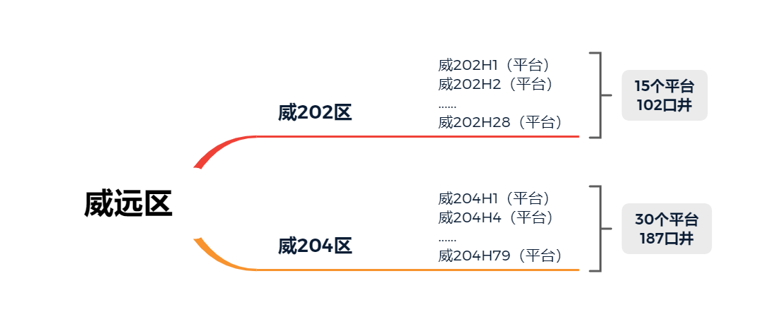
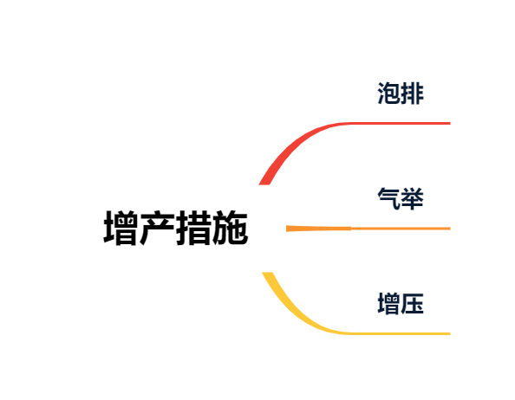
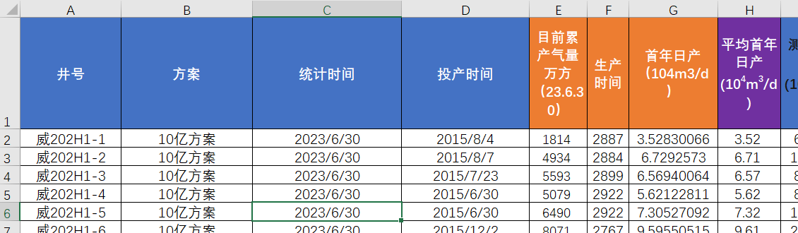
一、数据信息
数据包总共包含289口井的每日生产数据，生产天数最大为3138天，最小为27天。增产措施包含泡排、气举、增压。开发大表中包含287口井的基础特征数据。

Slide 3
二、重要性分析（开发大表）
关注的特征数据：I类储层厚度、I类储层连续厚度、龙一11厚度、龙一11(1类厚度、龙一11水平长度、龙一11压力系数、龙一11钻遇率、龙一11底以上4米箱体钻遇率、水平段长、主体单段簇数、单段主体孔数、簇间距、主体射孔密度、加砂强度、用液强度、分段段长(m)、是否套变、合压长度、丢段长度、优质页岩钻遇率、实际射孔簇数、折算有效段数、100目石英砂、40/70目石英砂、40/70目陶粒、30/50目陶粒、总砂量、酸液、滑溜水、线性胶、弱凝胶、总液量、平均单段砂量、平均单段液量、陶粒比例、平均停泵压力、排量、压裂结束停泵压力、焖井时间、开始排液时井口套压、投产前累计排液量、投产前返排率、井间距、研究所复核储量丰度。
以90天累产为标签数据为例： 开发大表原始数据→数据清洗（特征选择、标签选择、空值处理、非数值型数据处理……）→通过树模型(GBDT、RF、Xgboost)得出特征重要性→分析和可视化结果
以首年产气量、第二年累产气量、第三年累产气量、第四年累产气量……，为标签数据时，操作步骤同上。
标签不同关注的时间长度不同，同一特征可能对长时间累产和短时间累产的敏感度不同。
关注的标签：90天累产、首年产气量、第二年累产气量、第三年累产气量、第四年累产气量、第五年累产气量、第六年累产气量

Slide 4
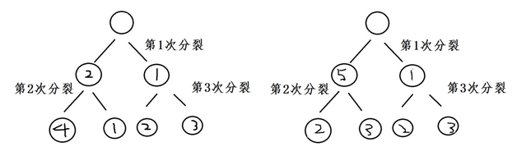
2.1 特征重要性分析原理
1 训练过程中计算
训练过程中通过记录特征的分裂总次数、总/平均信息增益来对特征重要性进行量化。 如果一个特征被选为分割点的次数越多，那么这个特征的重要性就越强。集成算法中，只要将每棵树的特征重要性进行简单的平均即可。
2 训练后使用OOB（Out of Bag）数据计算
先用训练好的模型对Out of Bag（或称Test）数据进行打分，计算出评估指标；接着对OOB数据中的每个特征：
（1）随机shuffle当前特征的取值；
（2）重新对当前数据进行打分，计算评估指标；
（3）计算指标变化率
每个特征都会得到一个变化率，最后按照变化率排序来量化特征重要性。 可推广到神经网络
X1的特征重要度：出现在2棵树上，两棵树一共分裂了6次，X1出现了3次。
X1特征重要度 = 3/6 = 1/2
Sklearn中使用GBDT、RF、Xgboost等树类模型建模时，可以通过feature_importance来返回特征重要性。

Slide 5
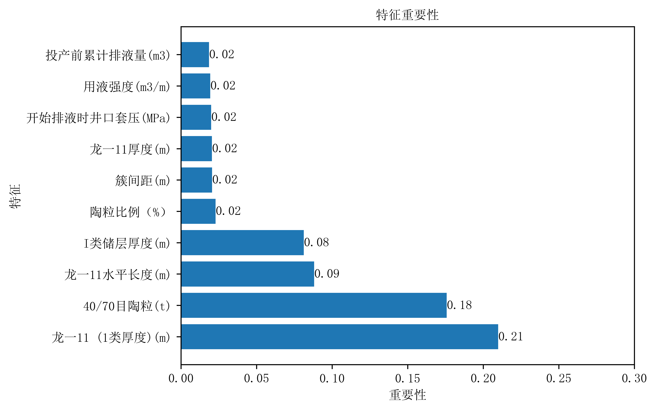
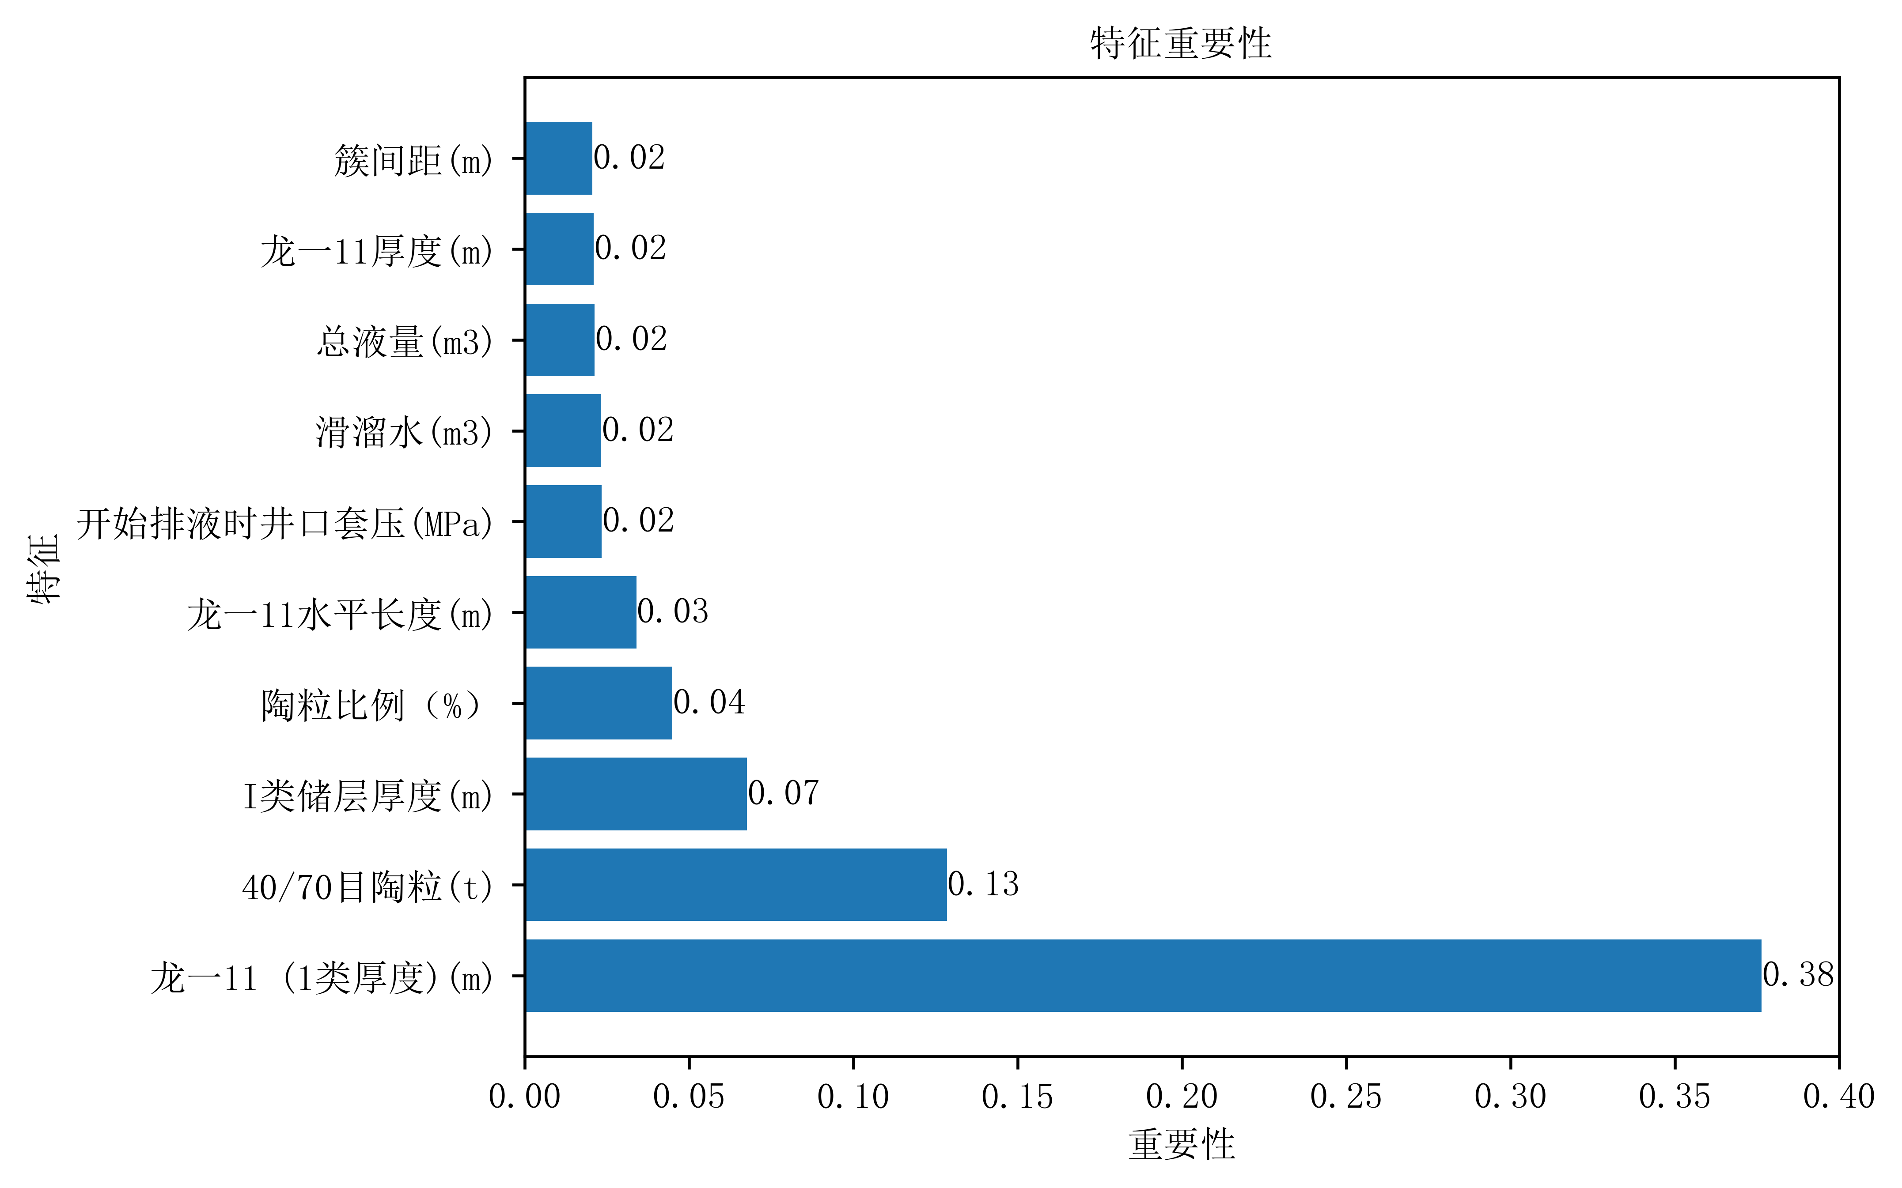
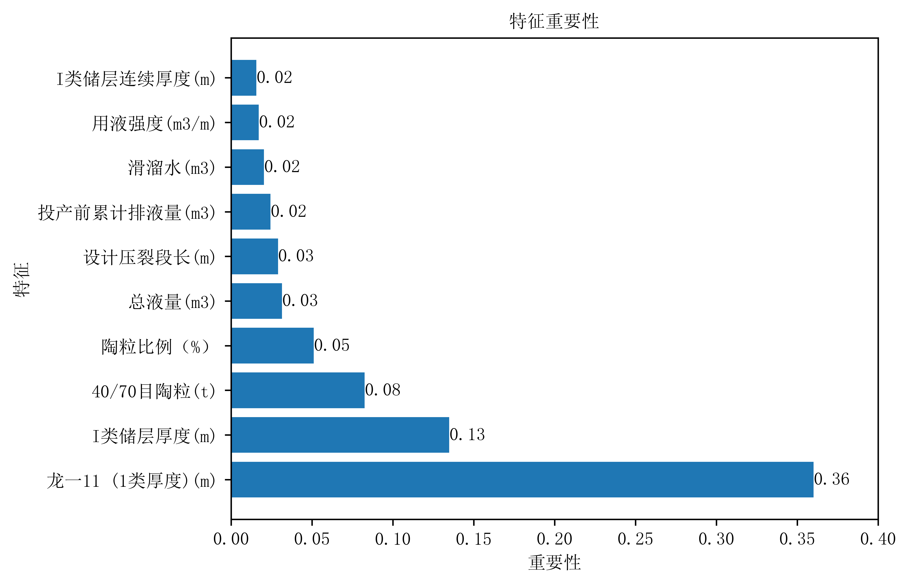
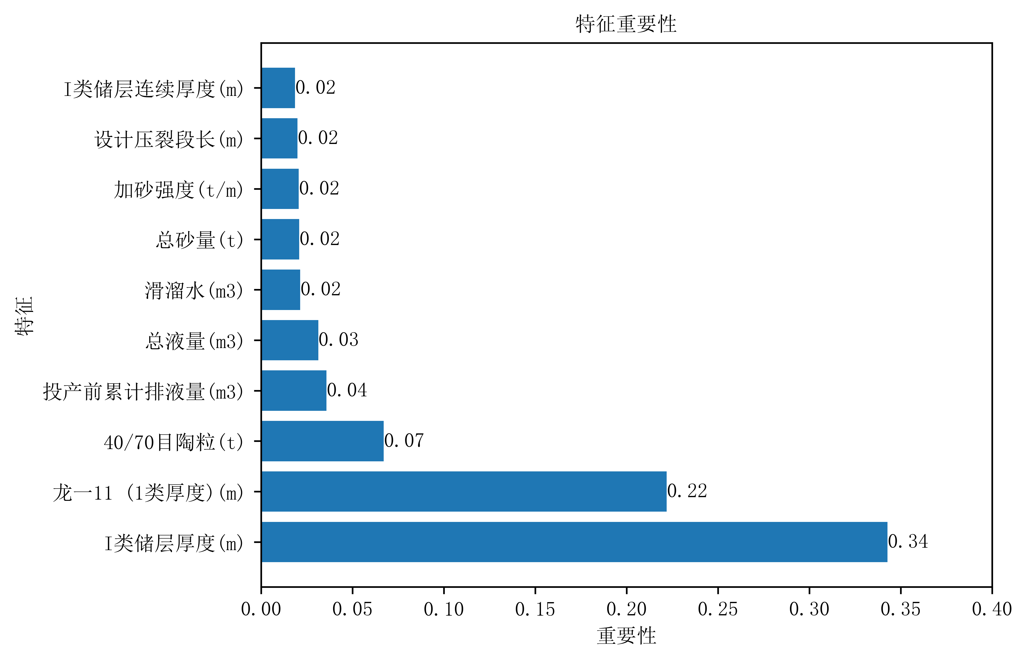
2.2 分析结果
90天累产
首年累产
第二年累产
第三年累产

Slide 6
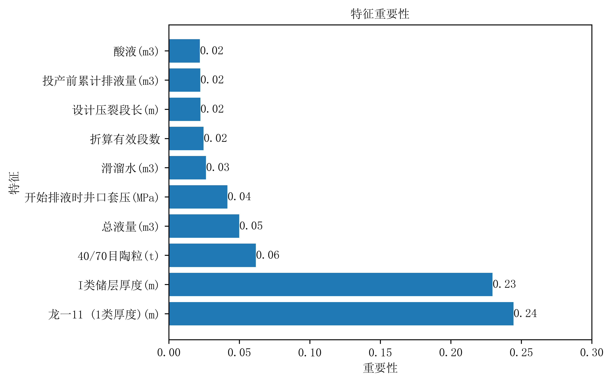
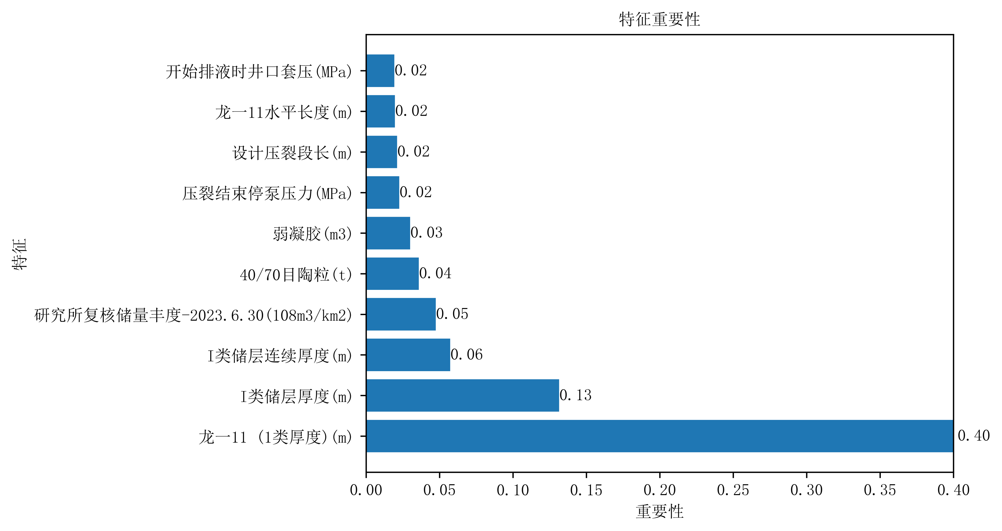
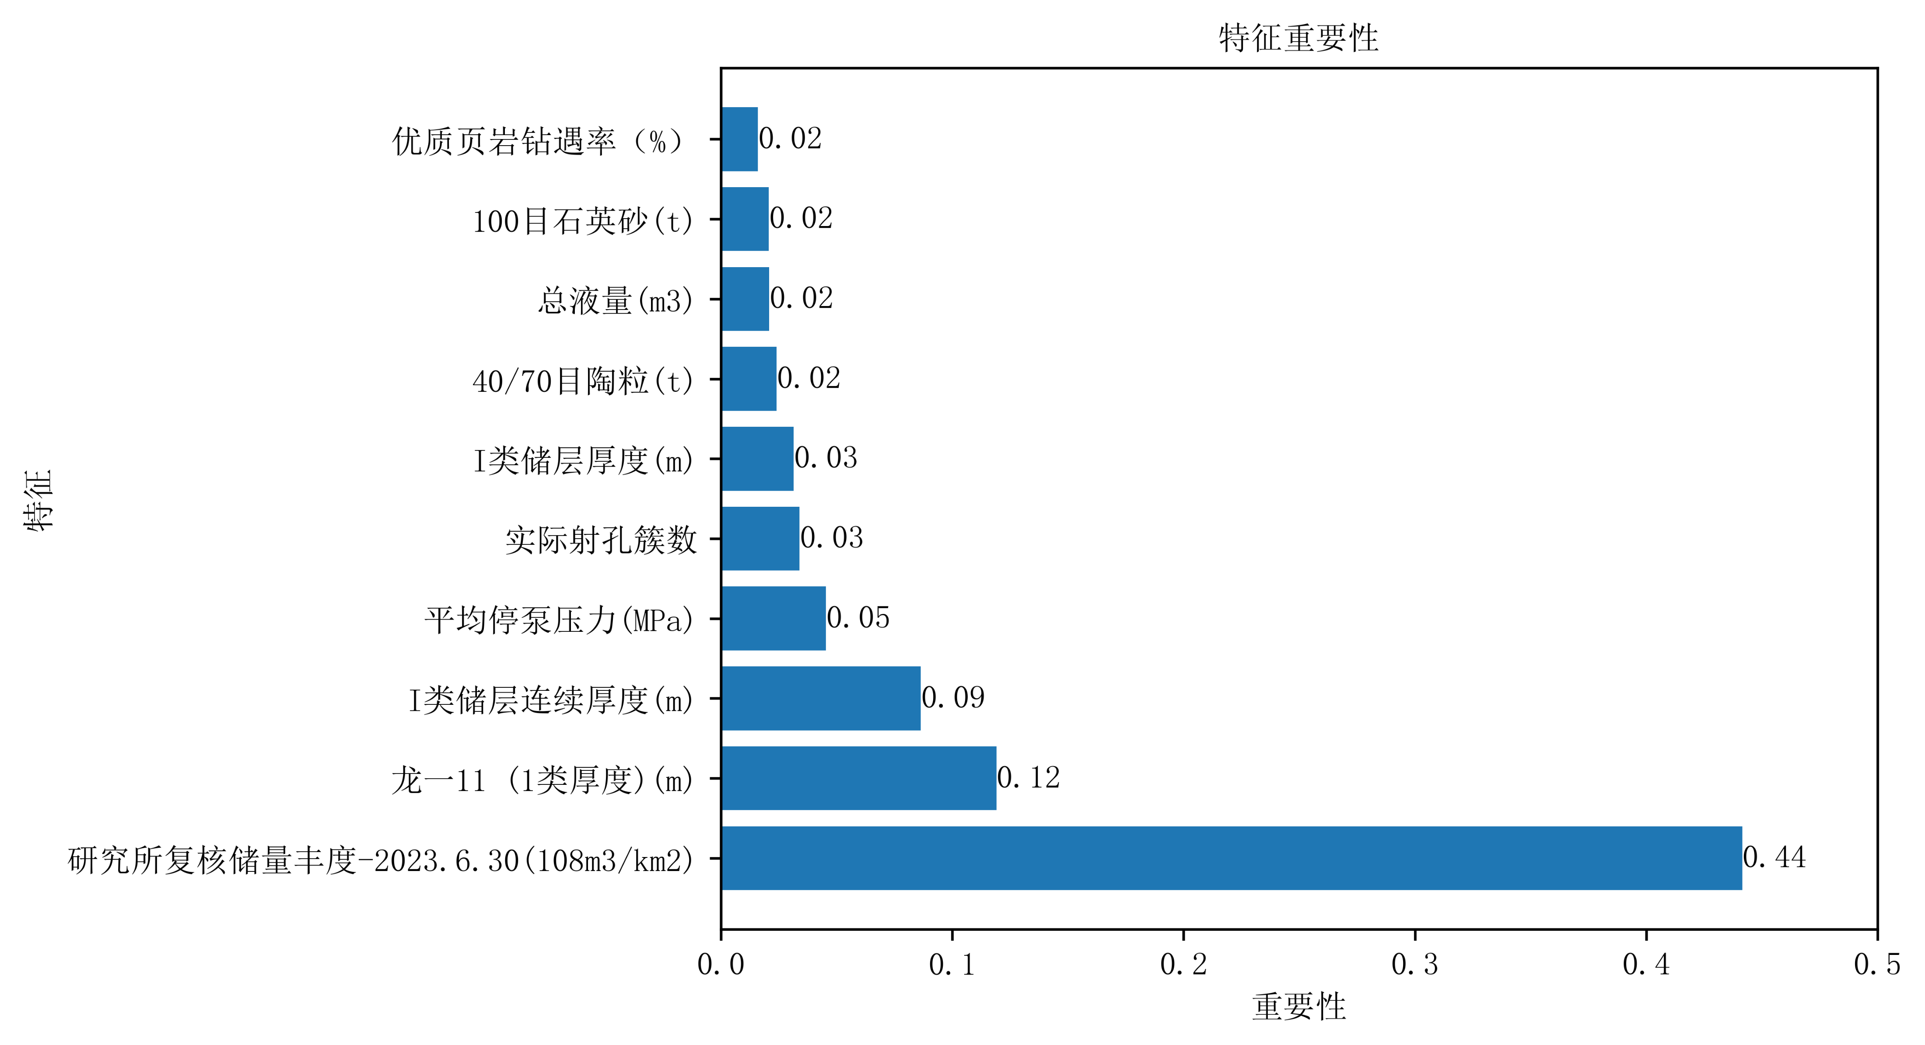
2.2 分析结果
第四年累产
第五年累产
龙一11 (1类厚度)、I类储层厚度在短周期和长周期内的影响程度都比较大；40/70目陶粒随着累产周期增加，重要性降低；存储丰度、I类储层连续厚度、I类储层厚度对长周期的累产影响程度较高，其中存储丰度对长周期的累产影响显著大于其他影响因素。
第六年累产

Slide 7
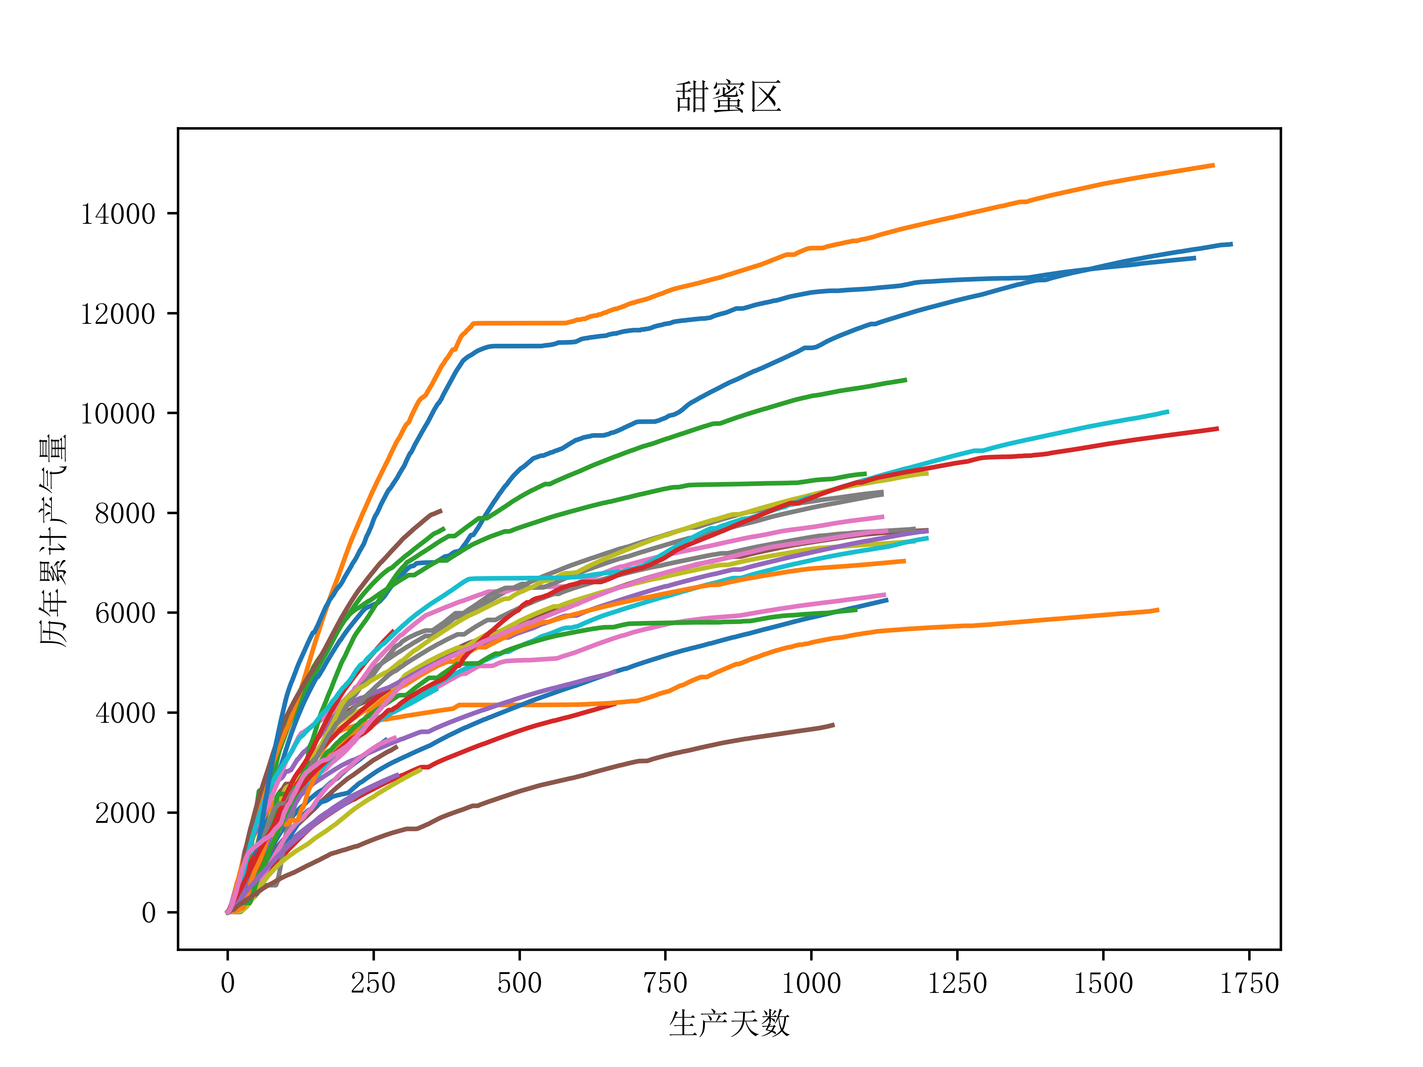
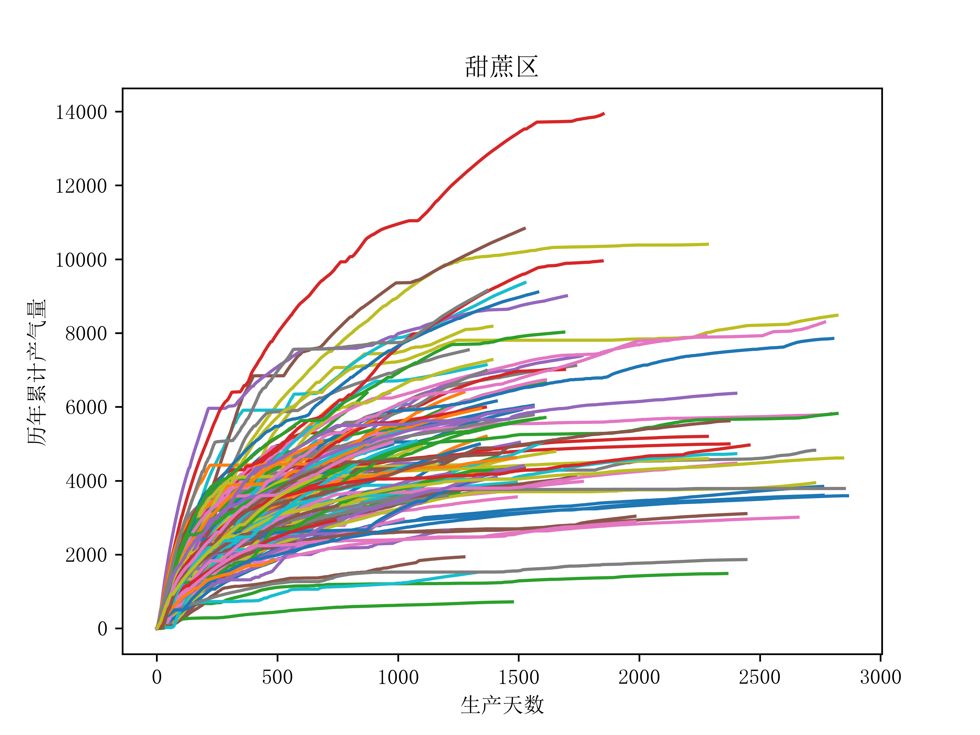
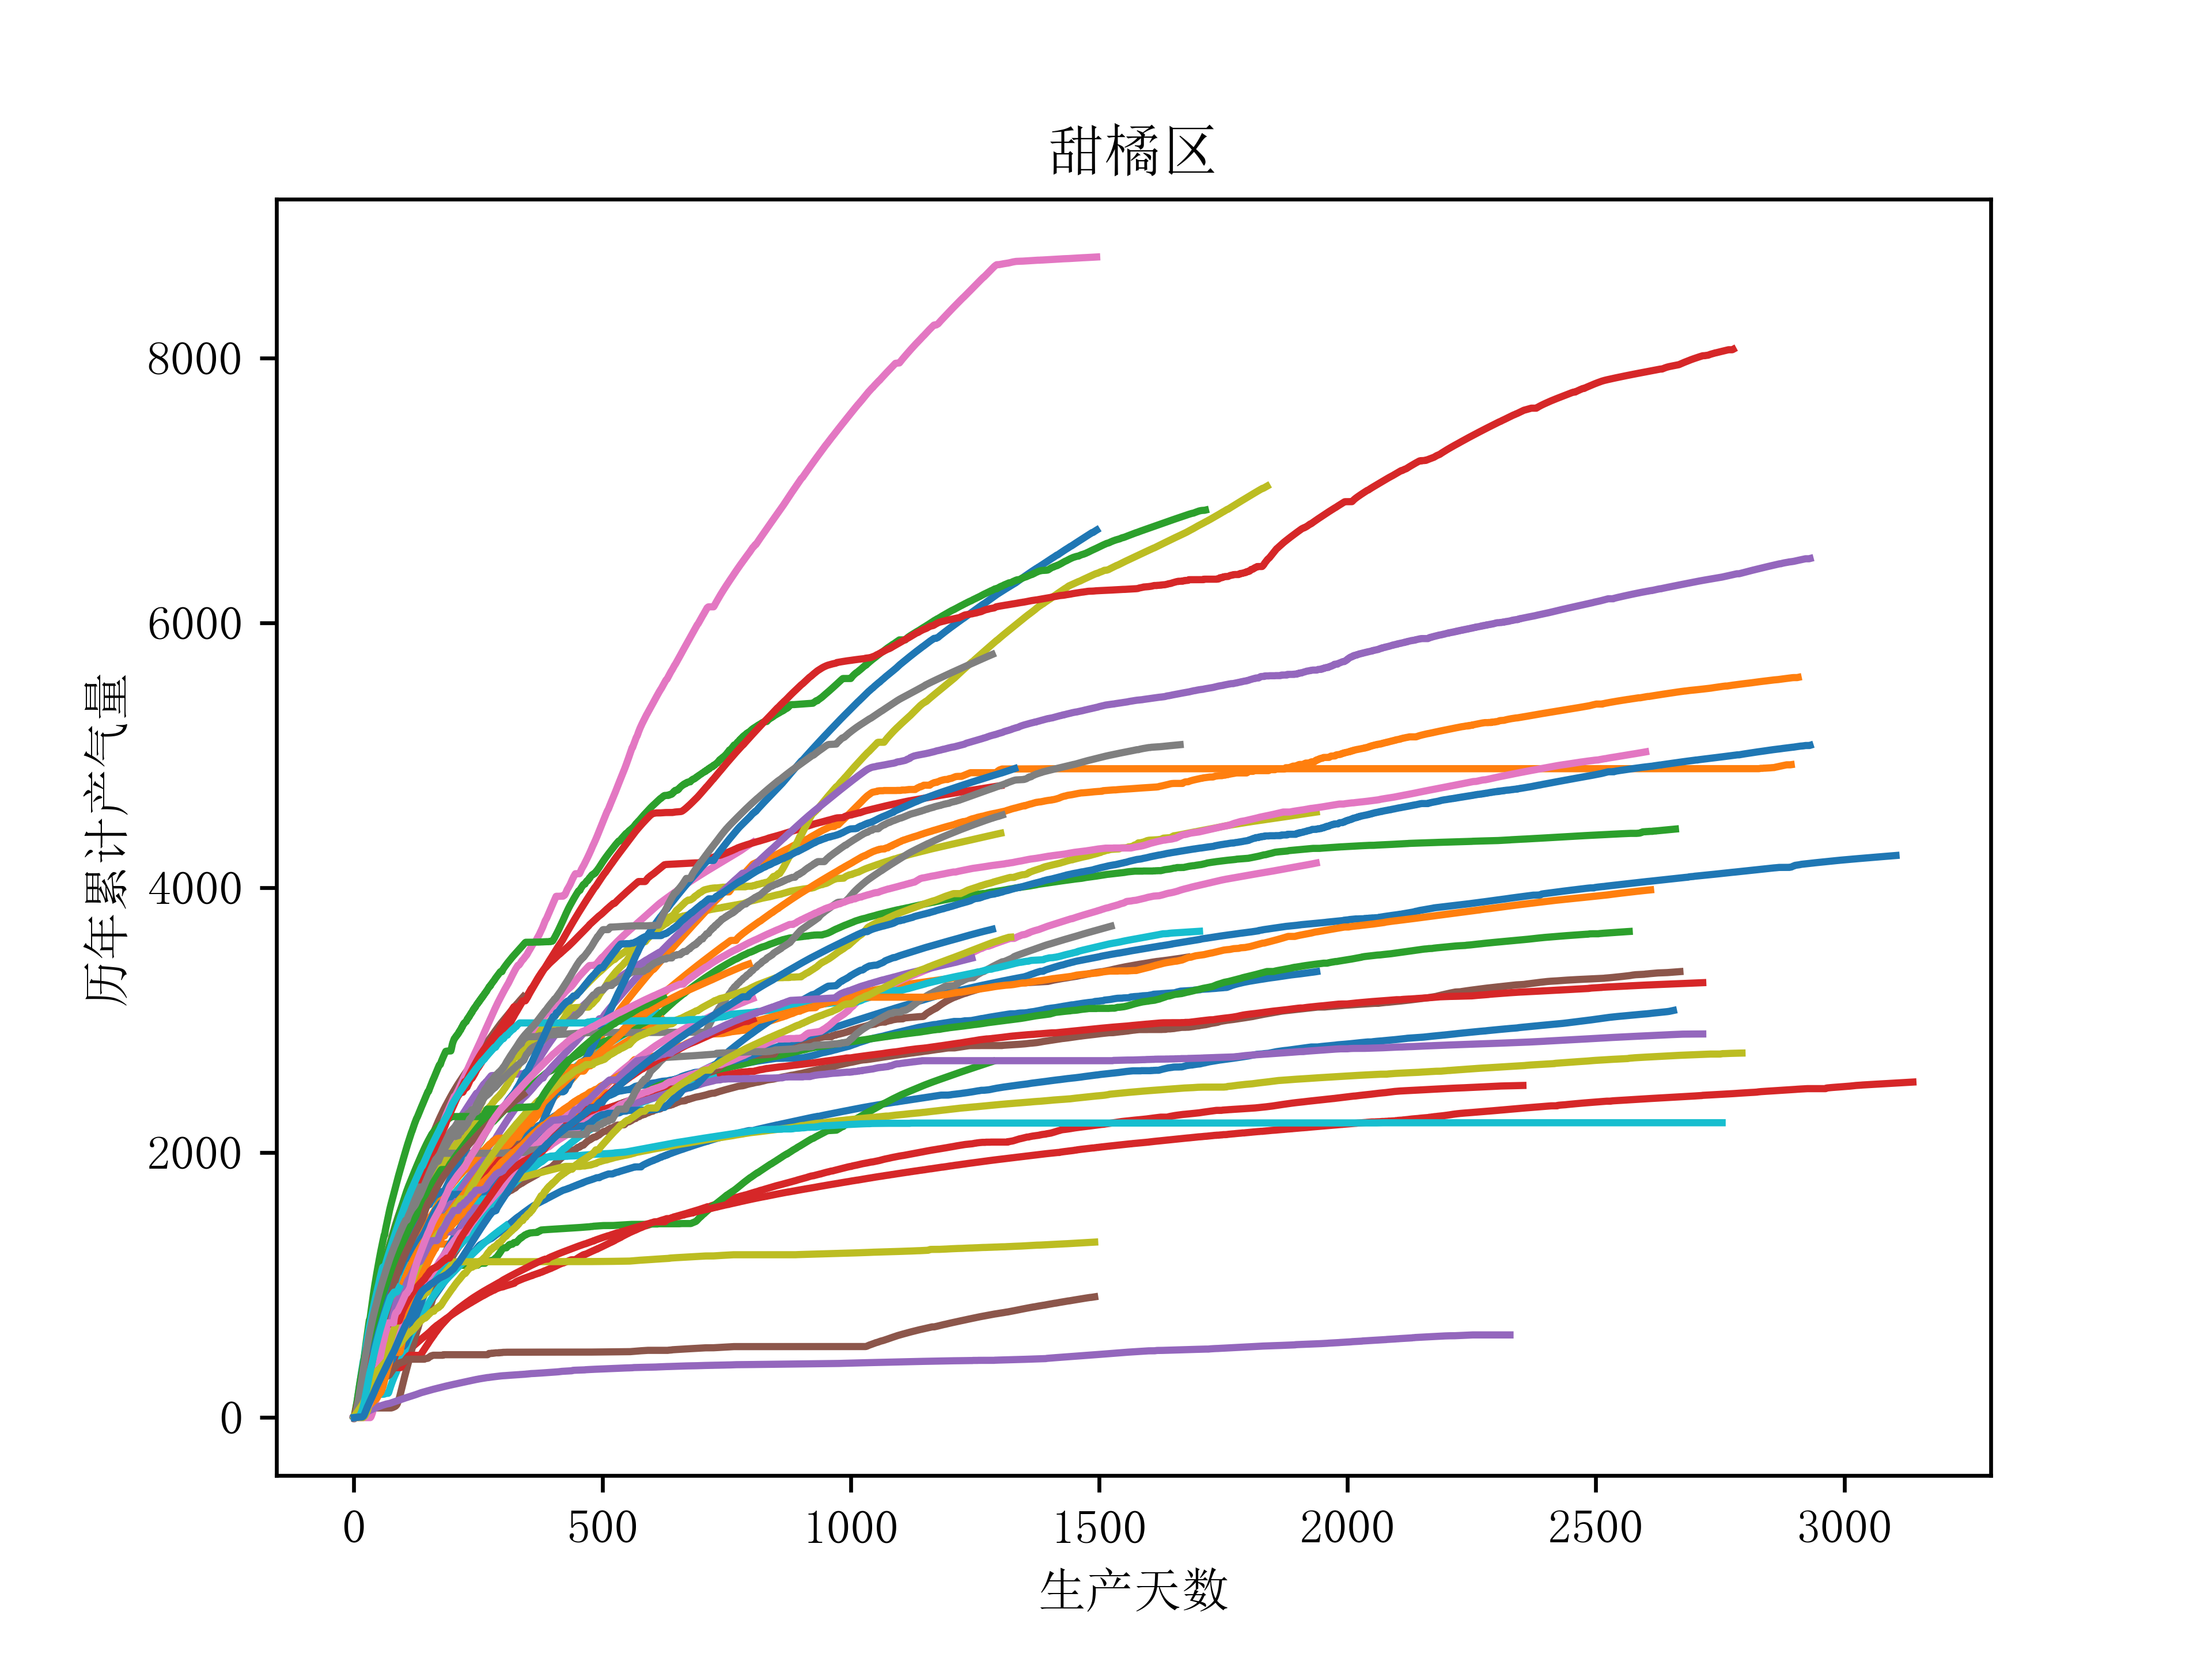
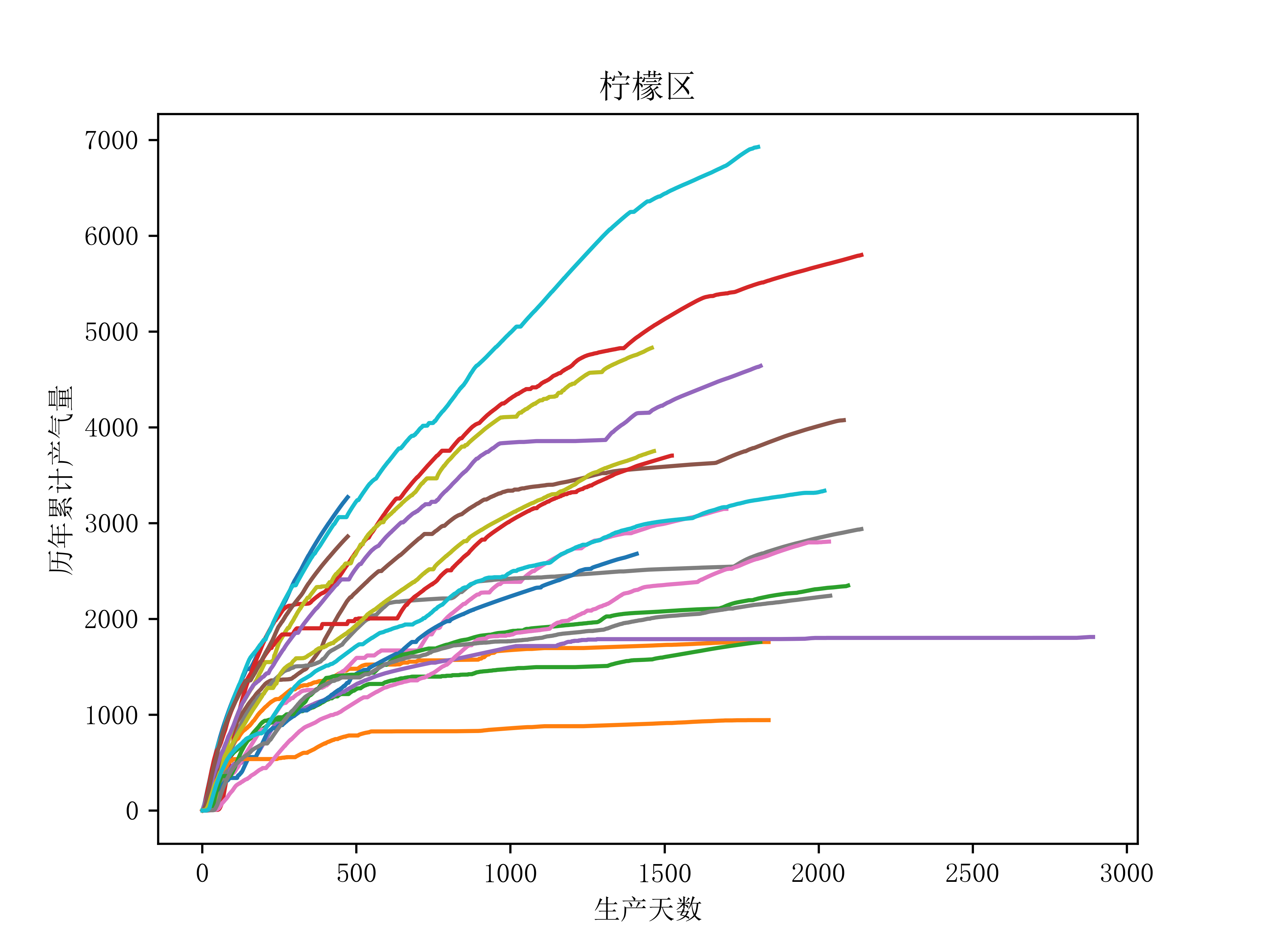
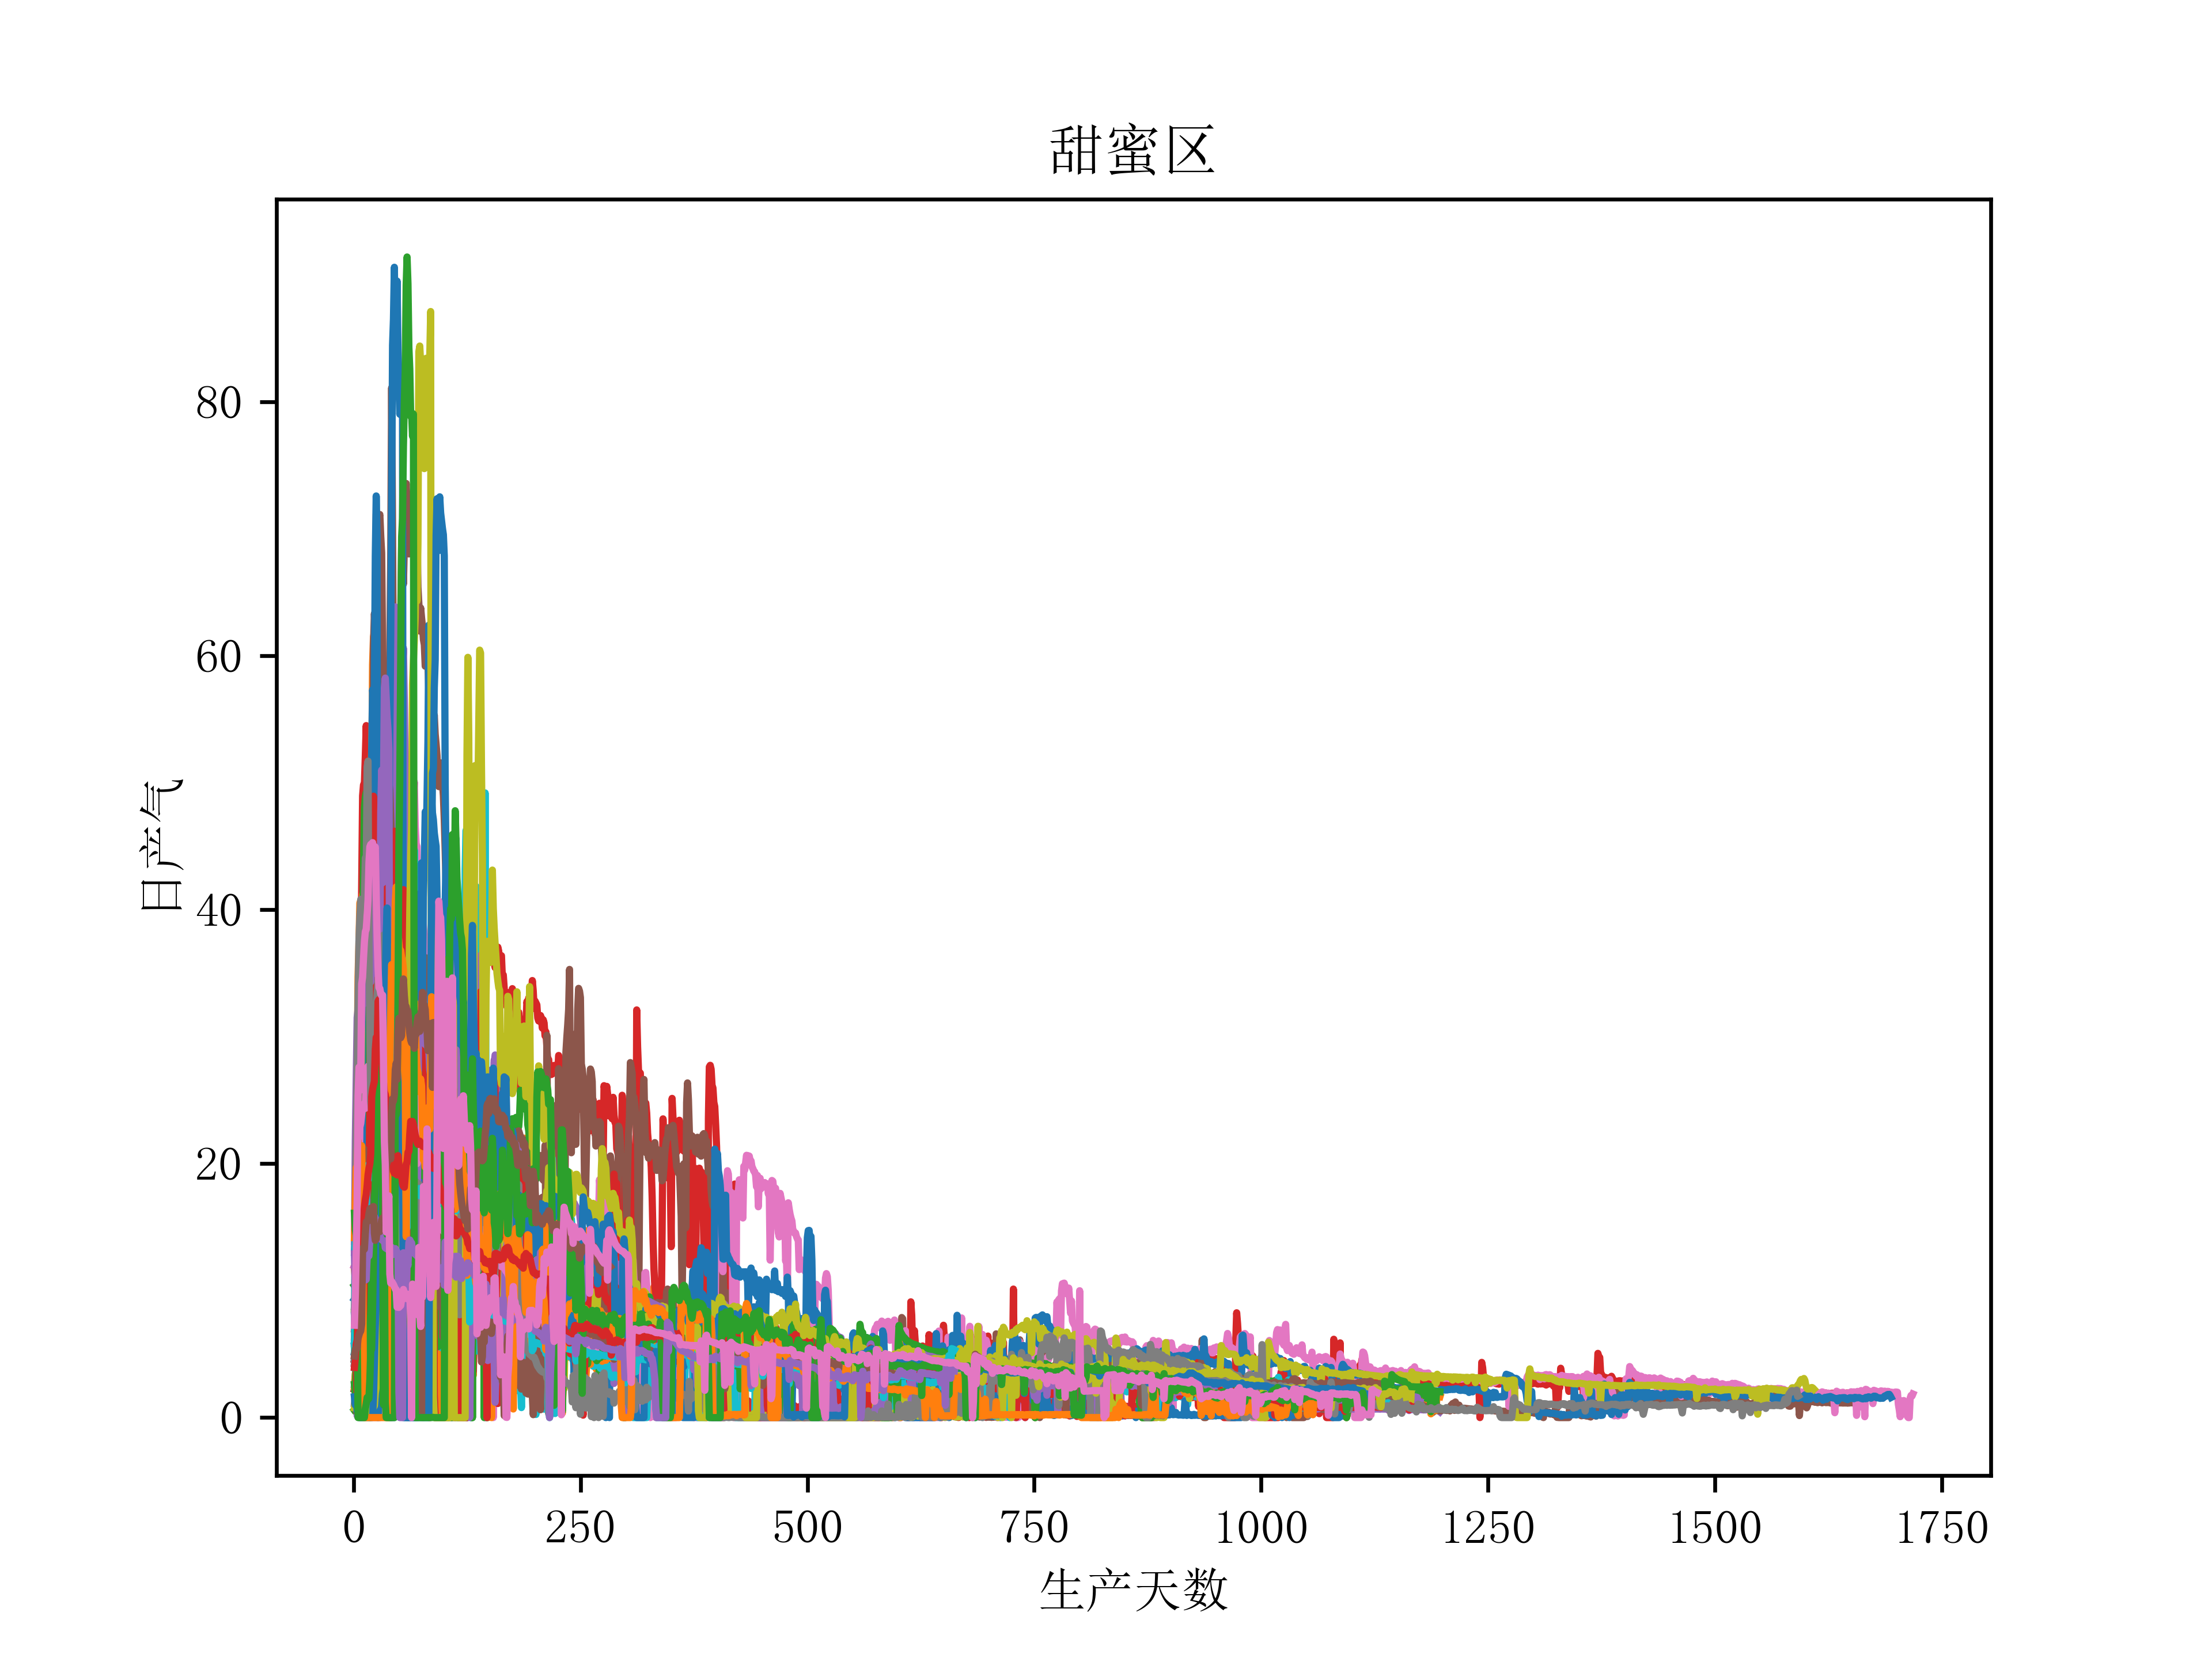
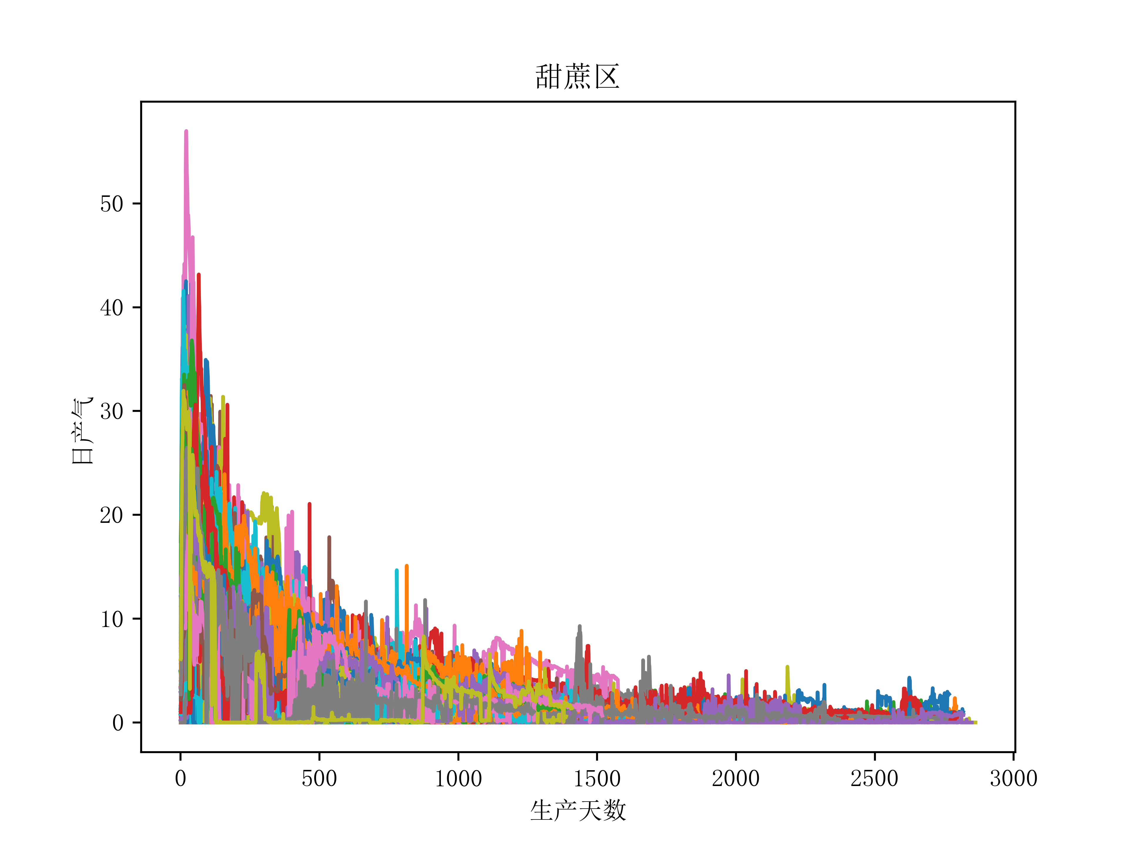
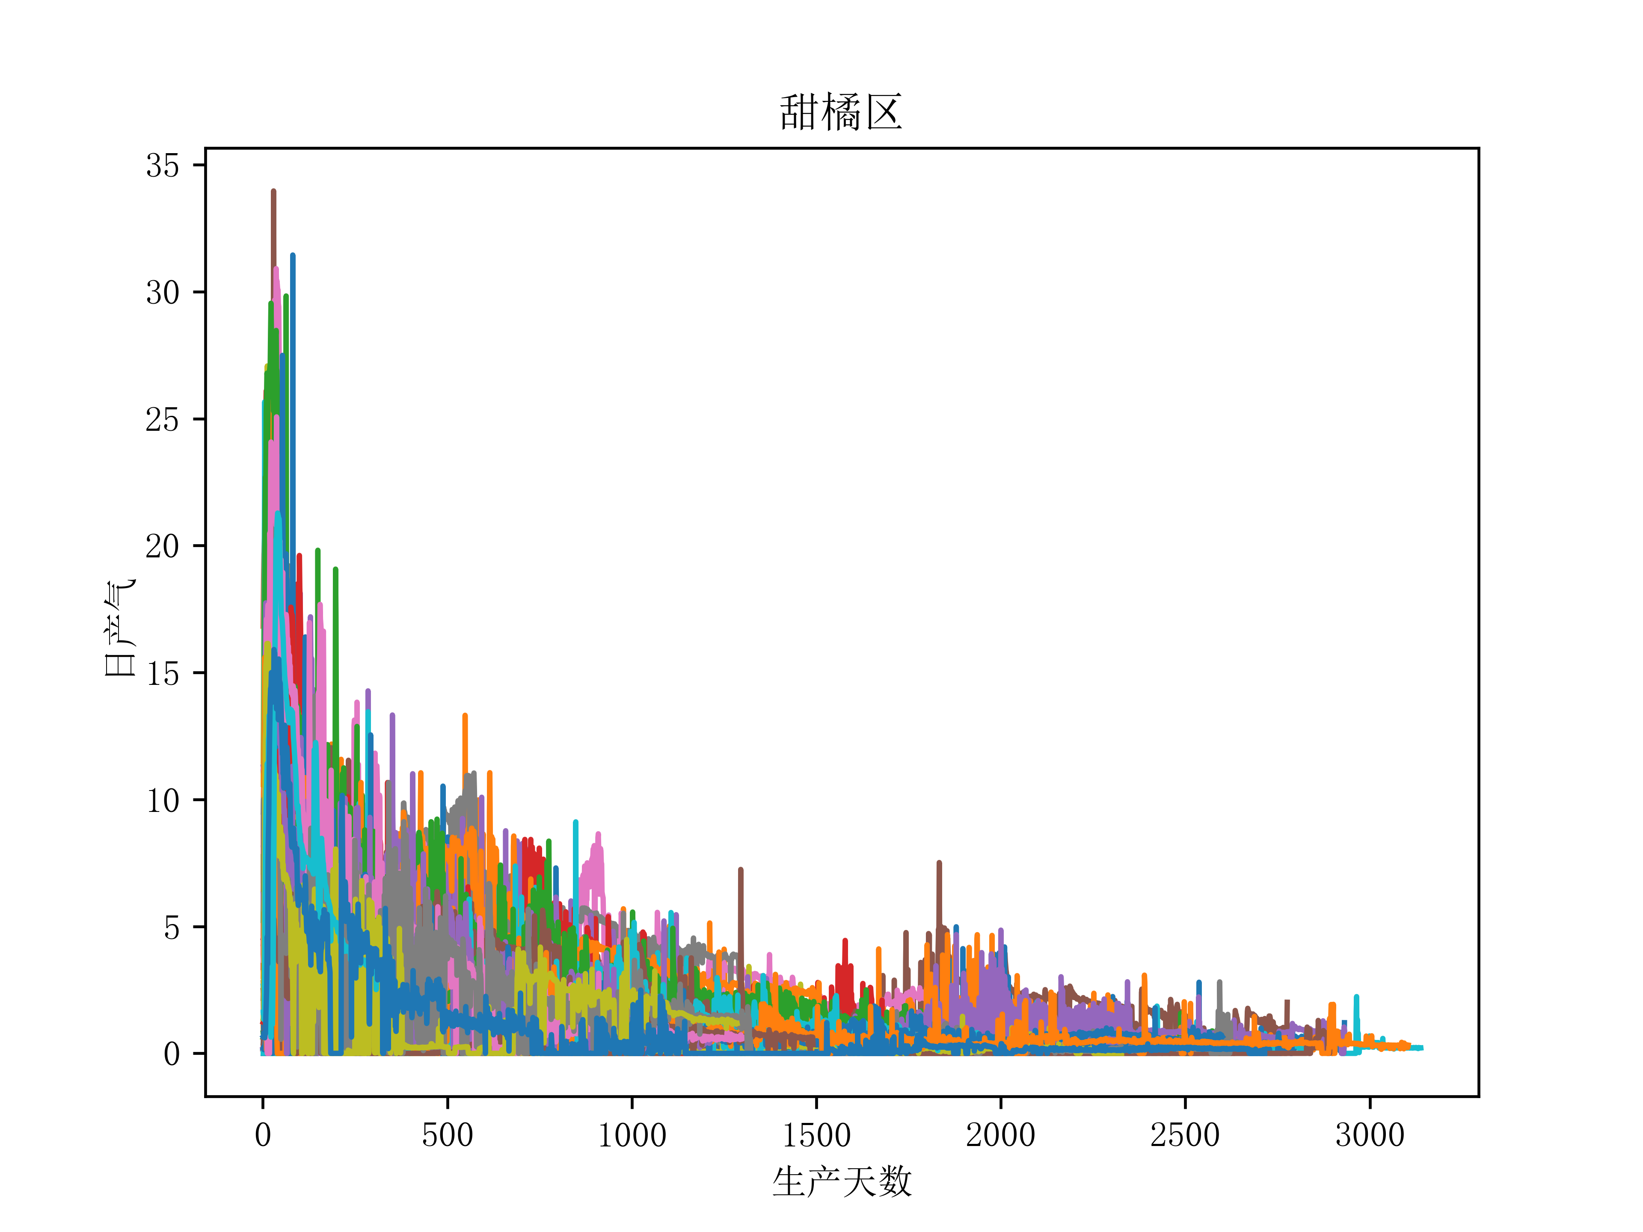
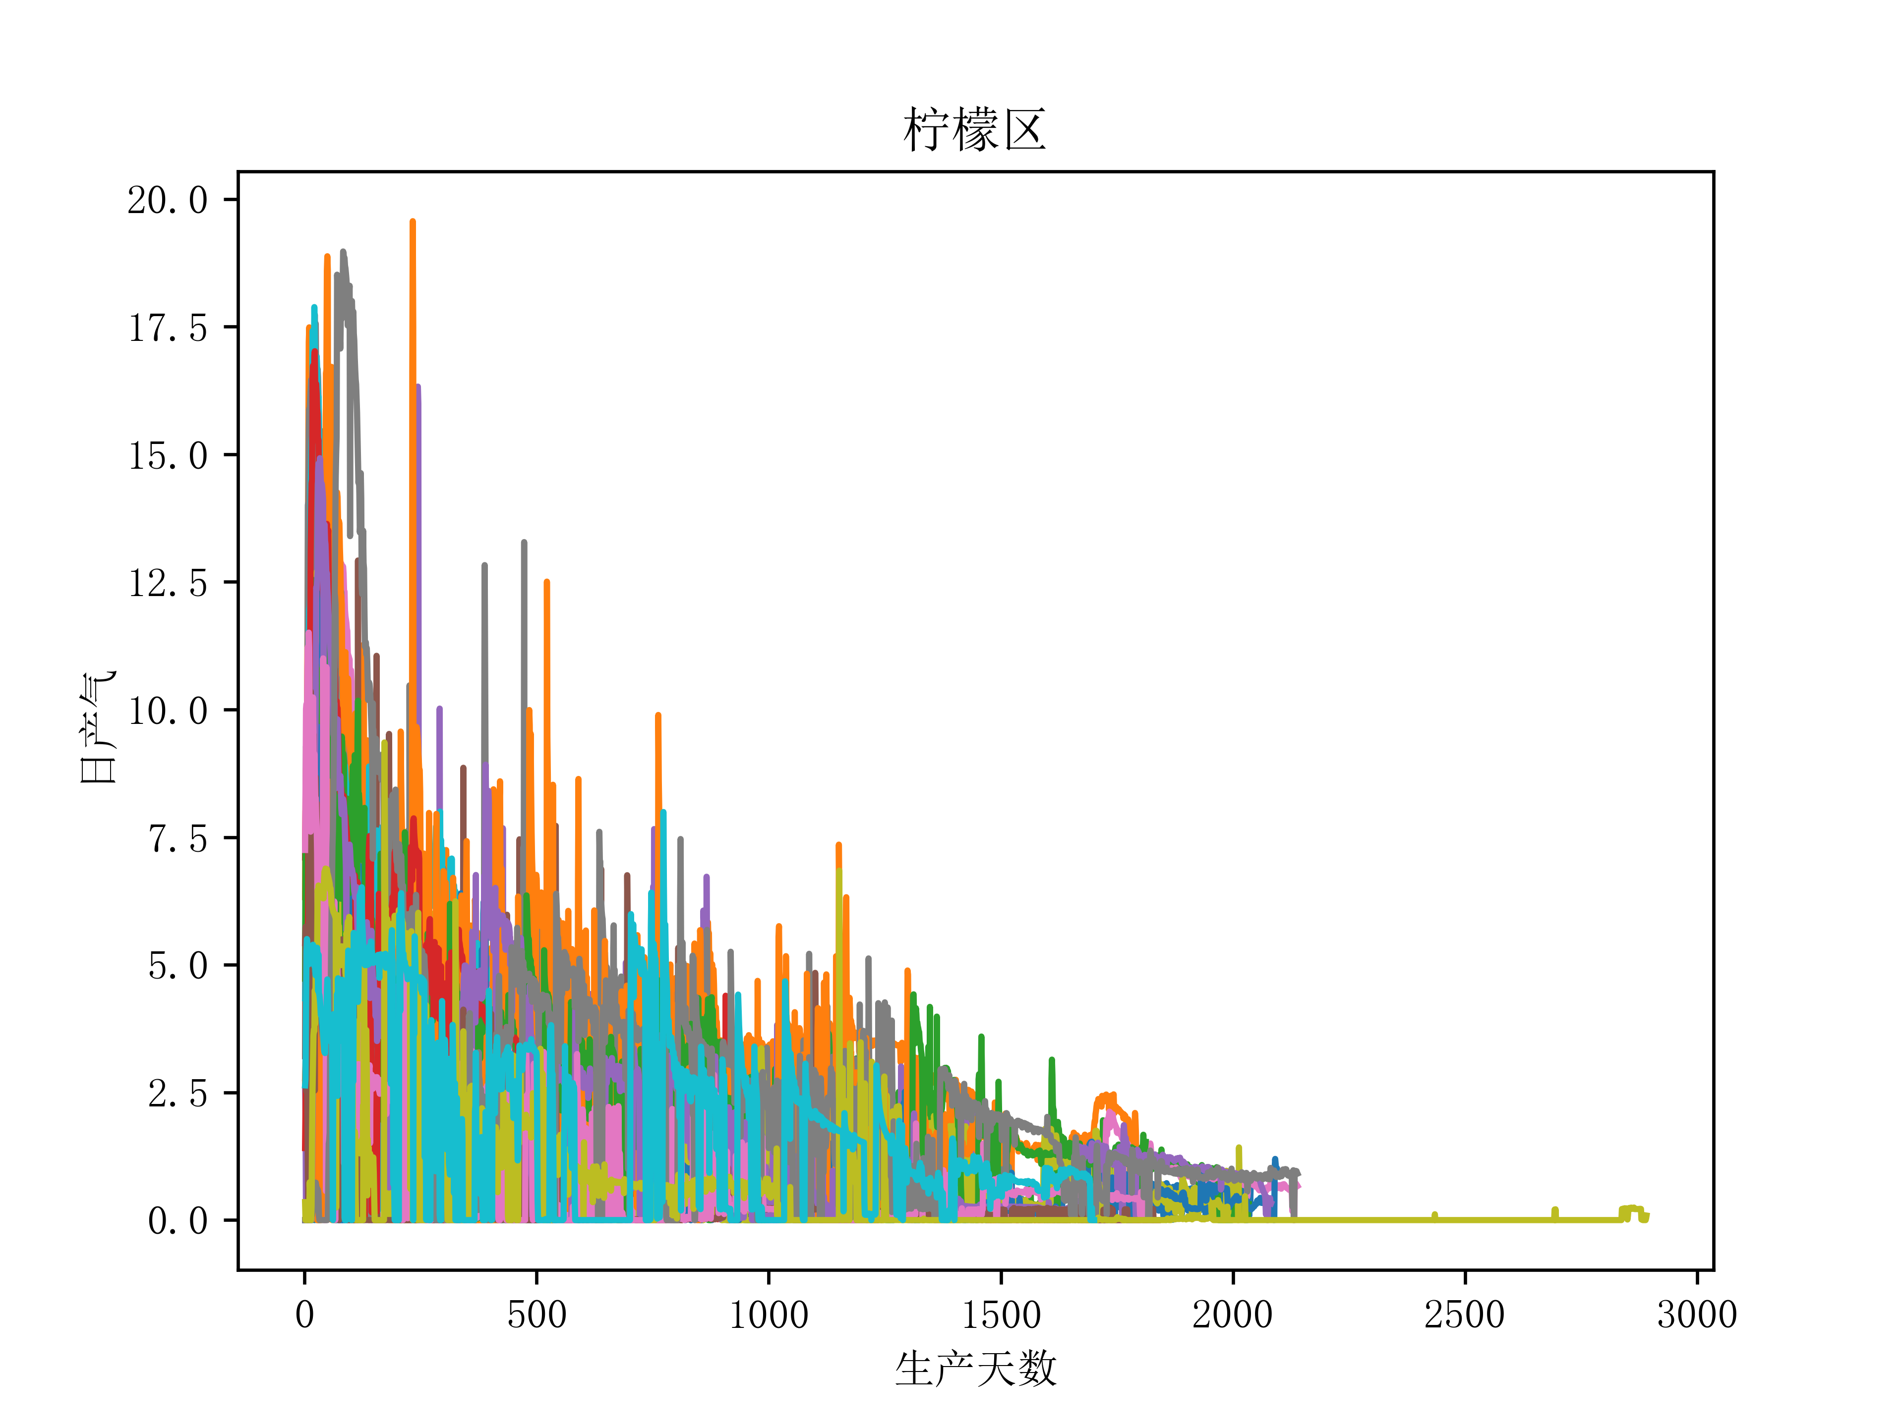
三、重要性分析（每日累产数据）

Slide 8
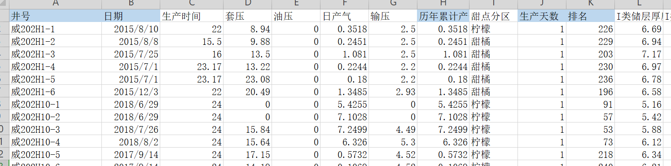
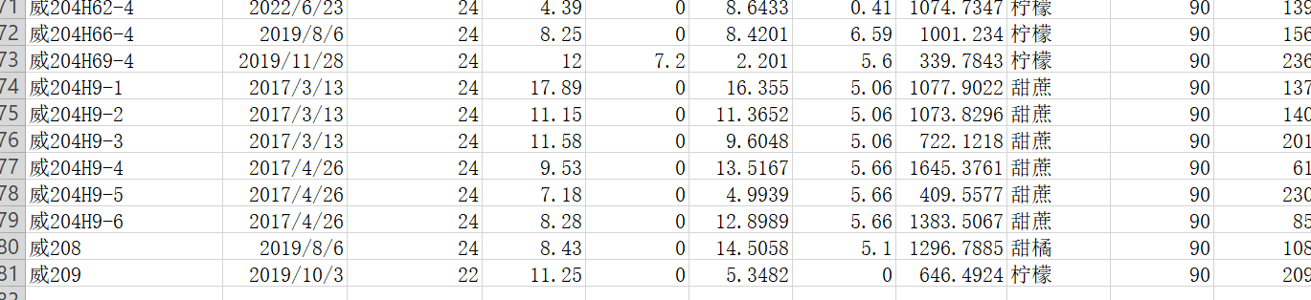
3.1 每日累产排名
…
以90天累产为标签数据为例： 每日累产数据→数据清洗（特征选择、标签选择、空值处理、非数值型数据处理……）→对累产时间大于90天的井进行排序→通过树模型(GBDT、RF、Xgboost)得出特征重要性→分析和可视化结果 关注的特征数据和标签同前面描述。
对每日累产数据相应的井进行排名： 天数对齐（以每口井的累产第一天开始计数，得到生产天数）→依次对生产天数相同的所有井进行排序→得到每口井在不同累产天数对应的相对位置

Slide 9
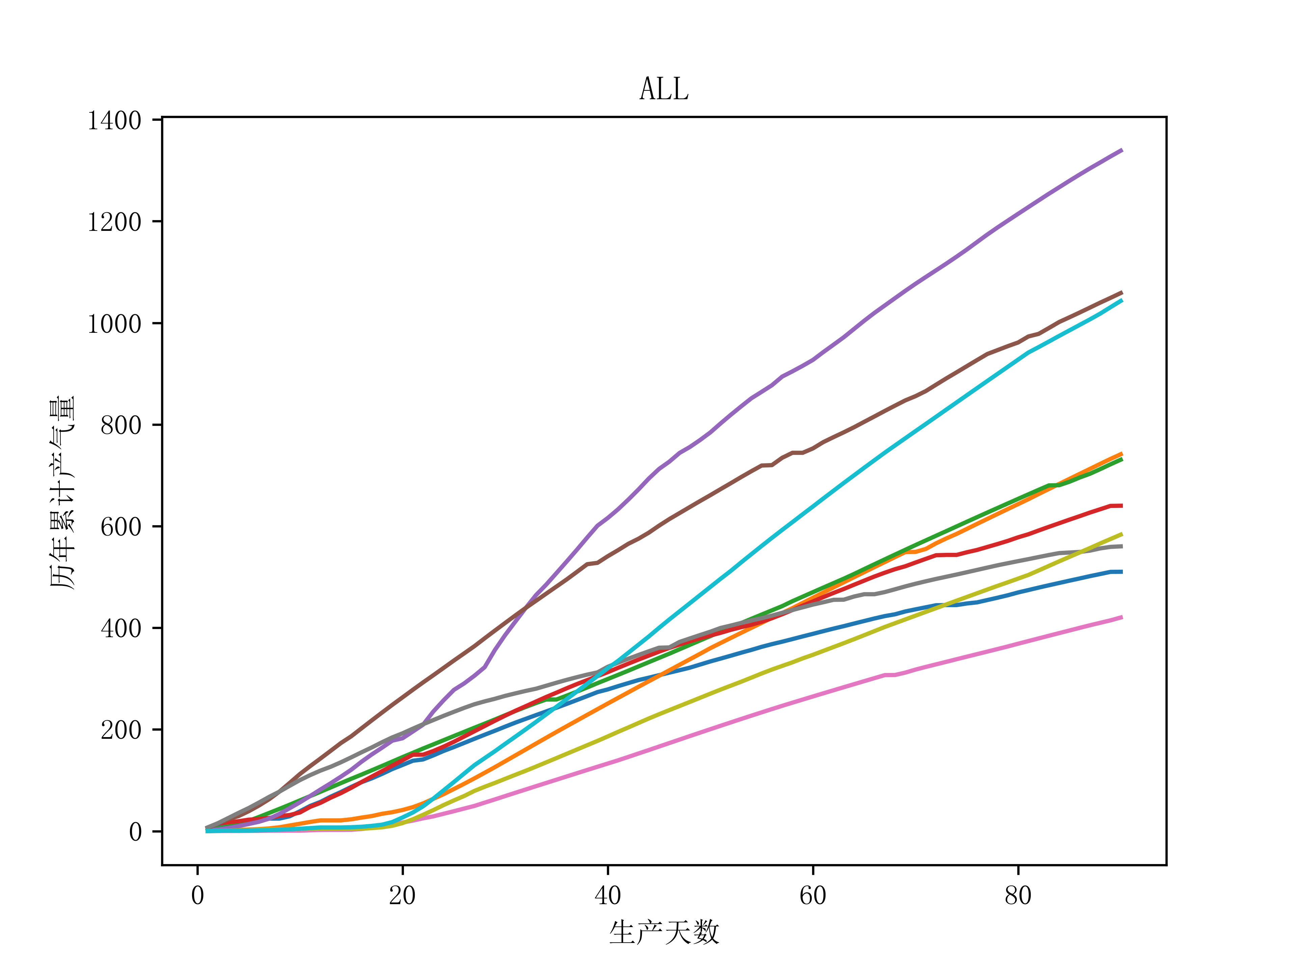
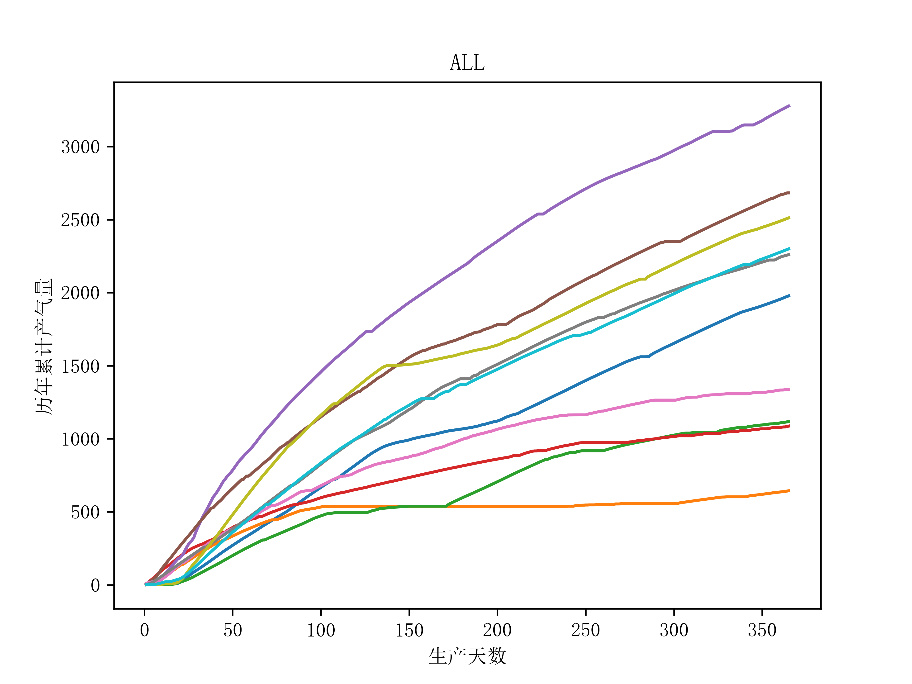
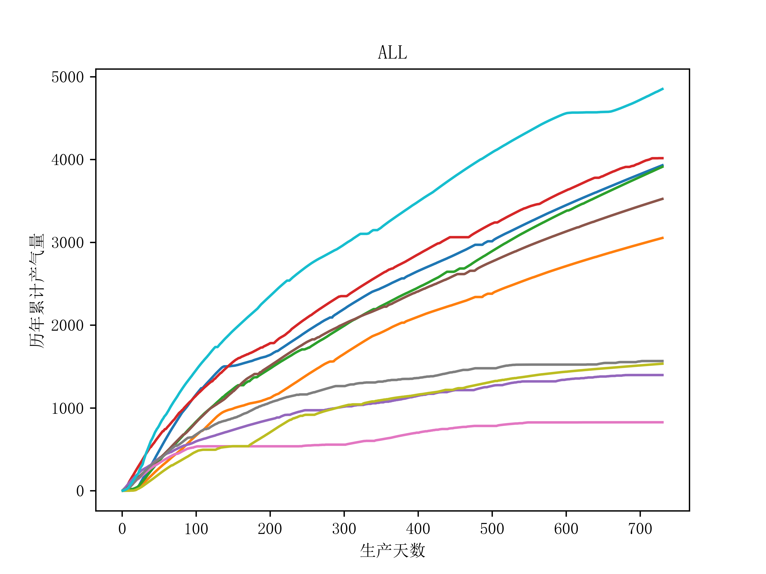
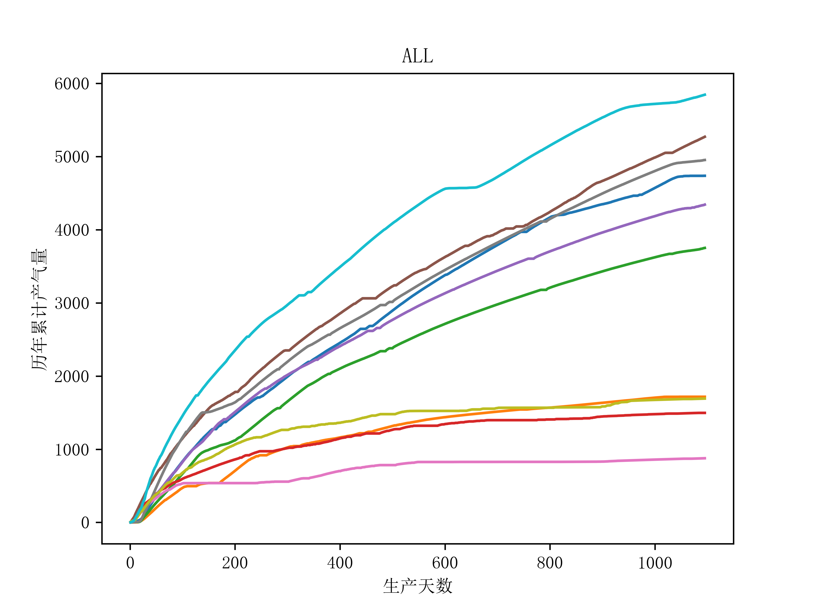
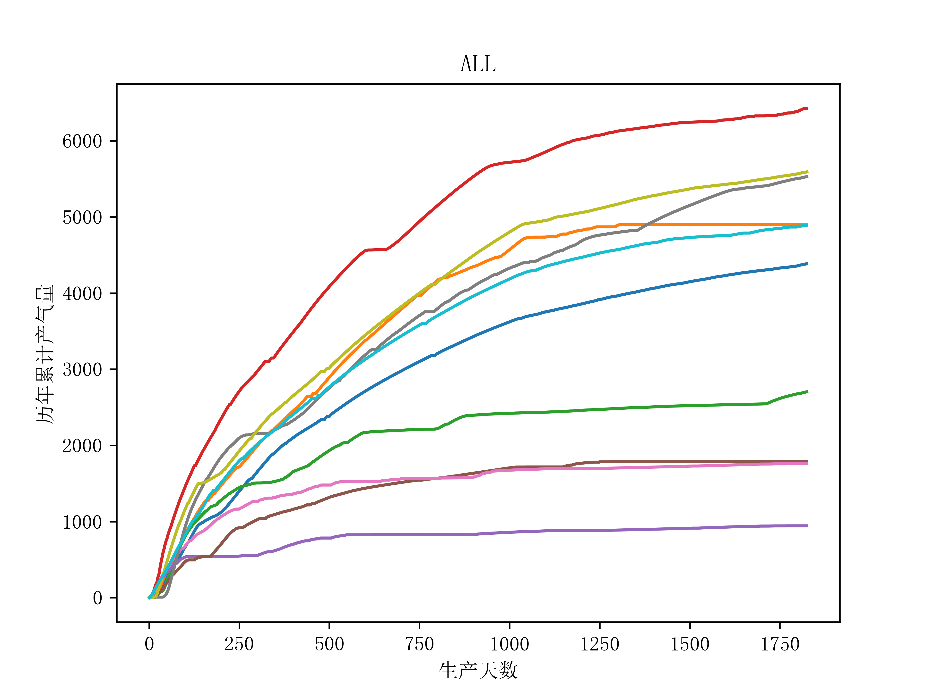
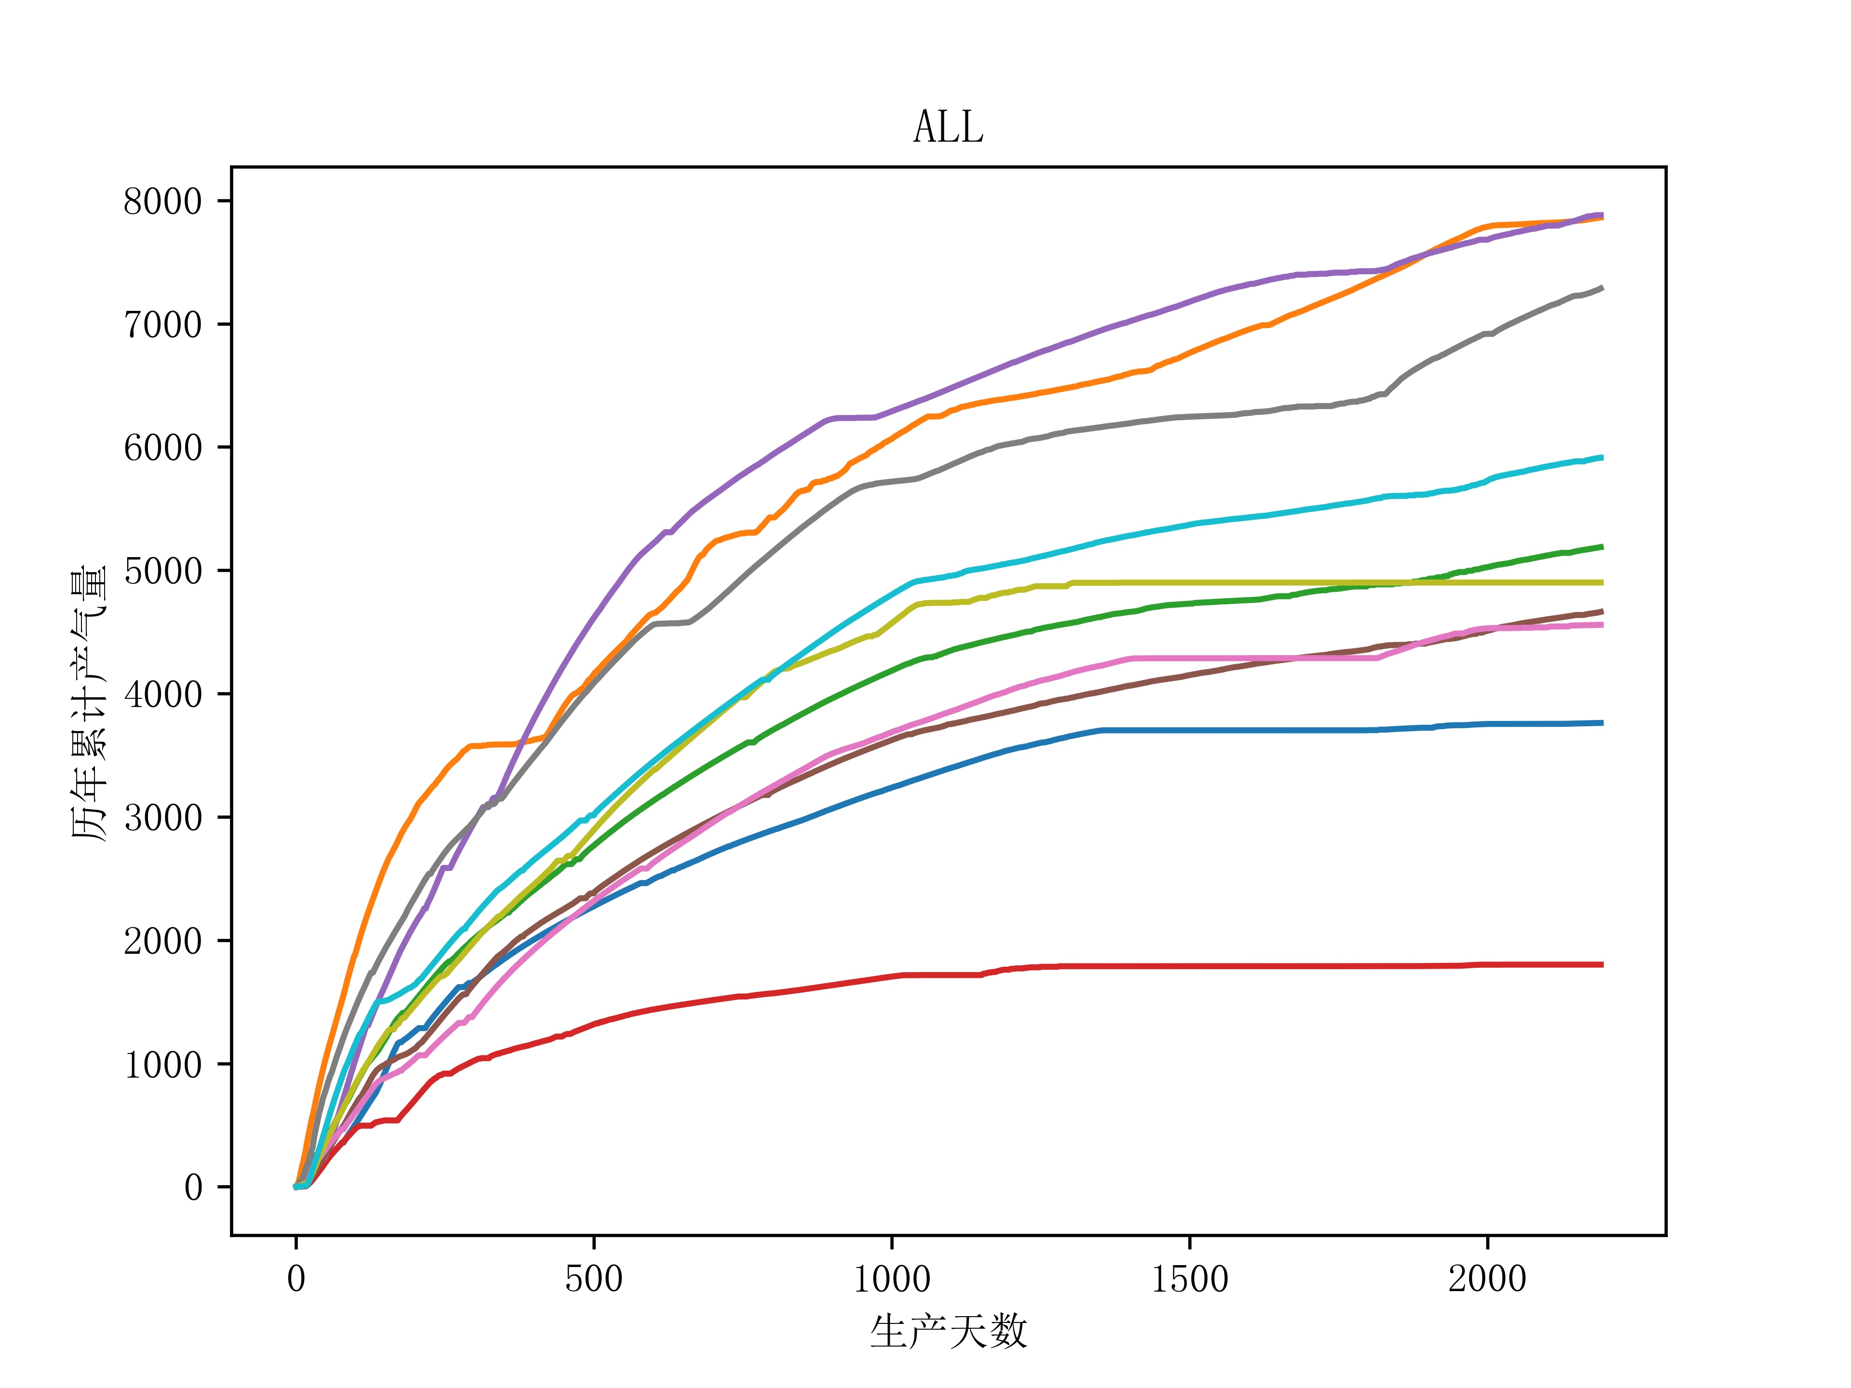
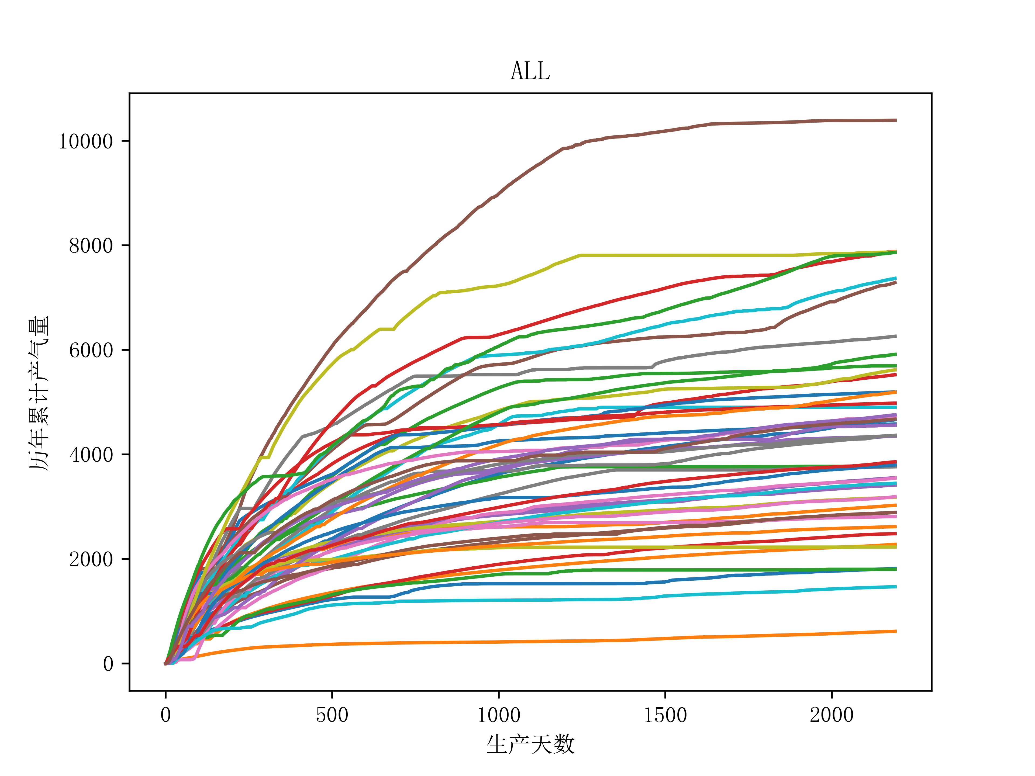
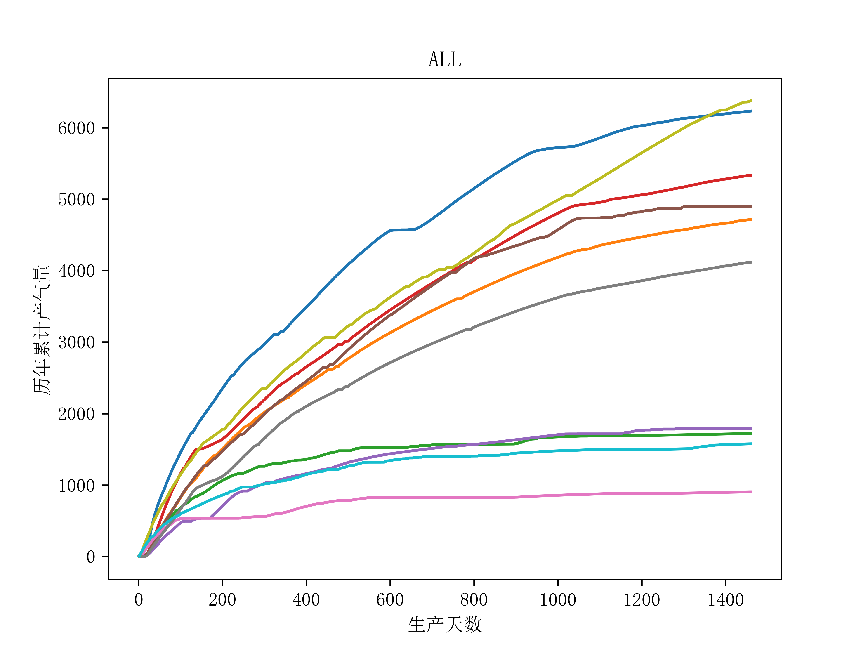
3.2 累产排名可视化
对于不同长度周期内的井对应的累产排名相对稳定，也就是说利用累产排名的方式来分析特征重要性是可行的。 同时大大增加了模型训练的样本量，提高可信度。

Slide 10
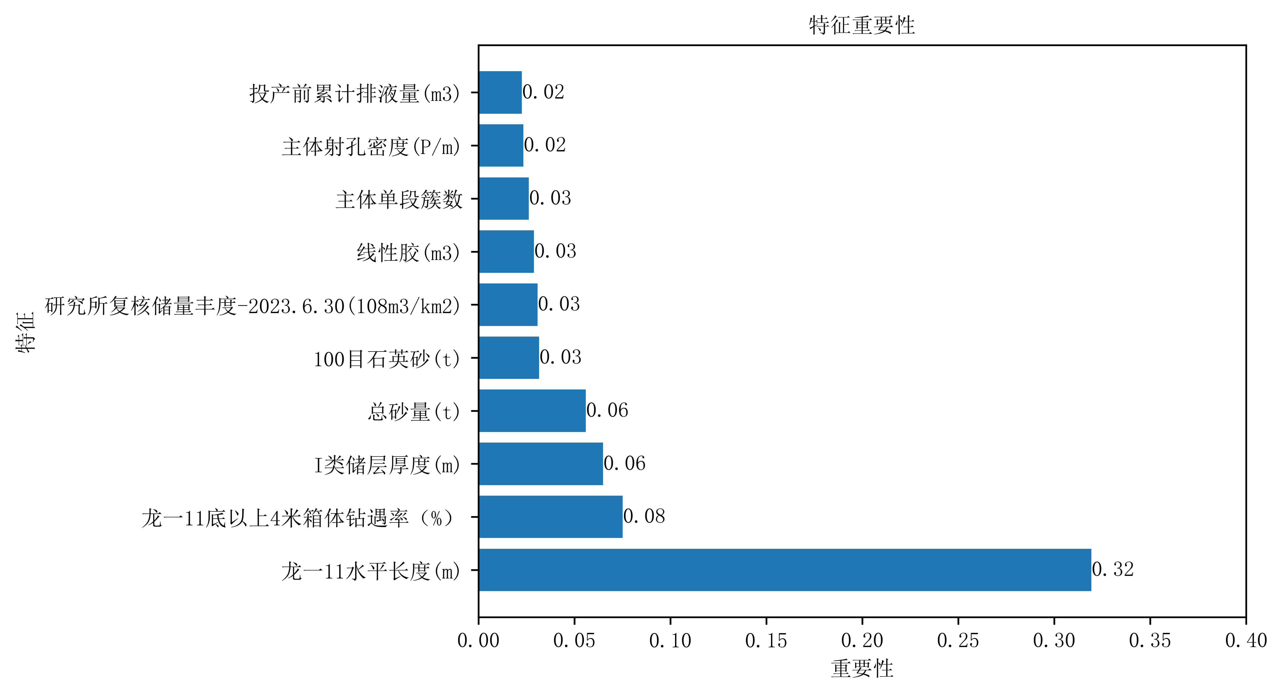
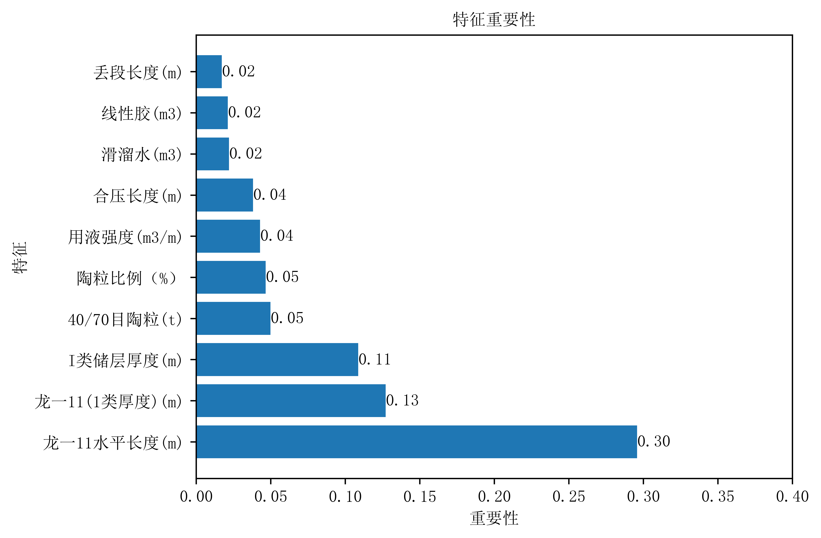
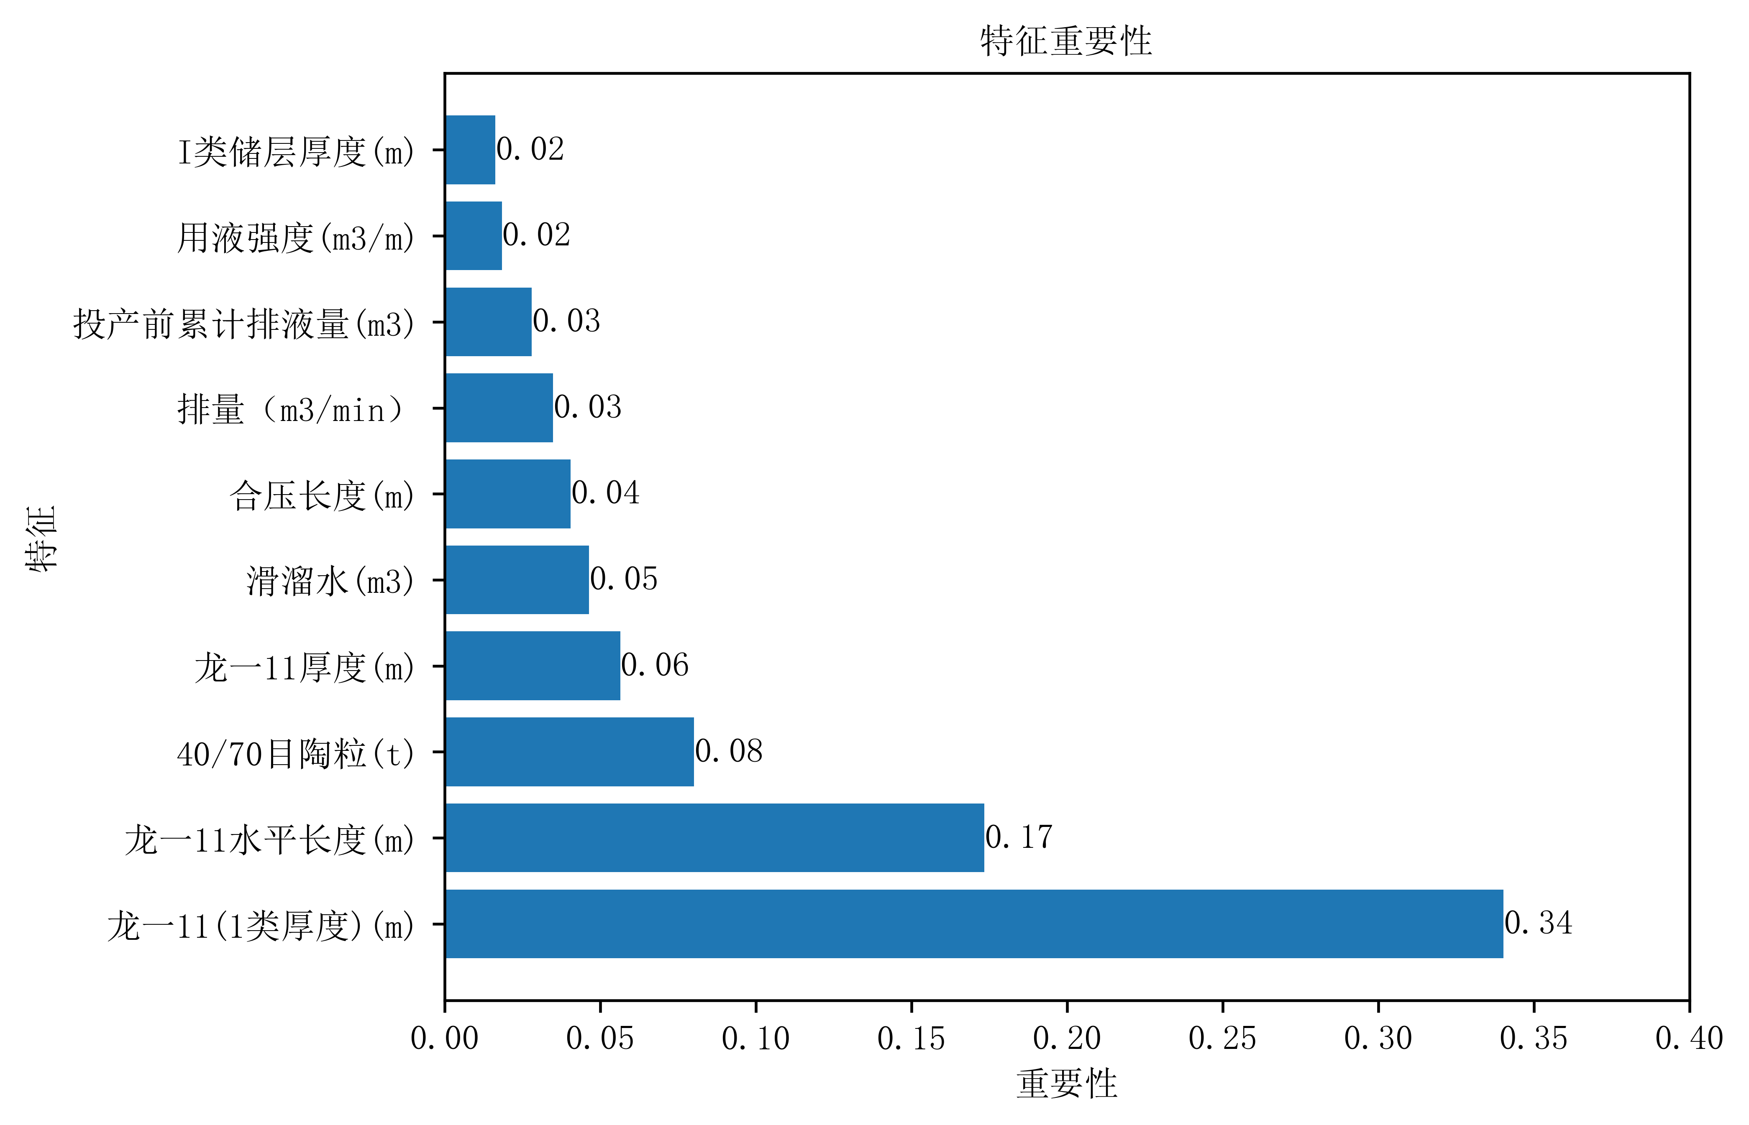
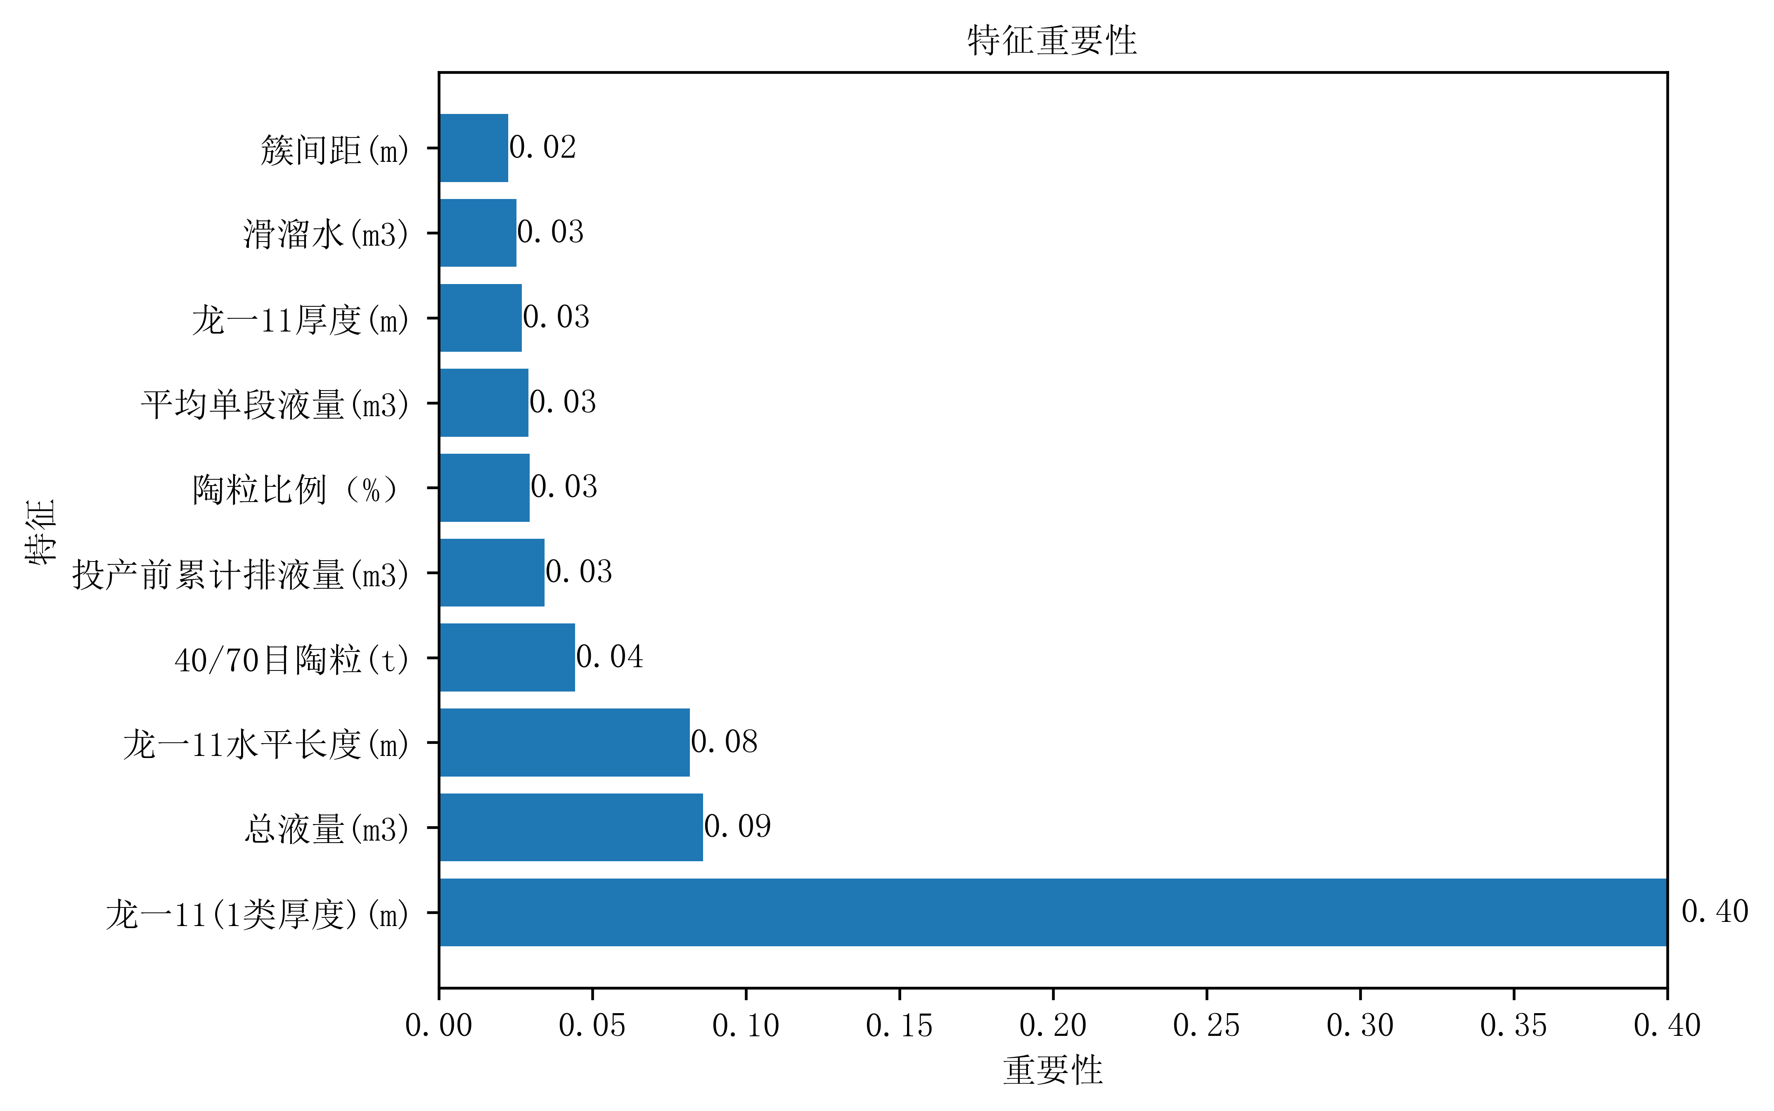
3.3 分析结果
90天累产（21780）
首年累产（88330）
第二年累产（149650）
第三年累产（185055）

Slide 11
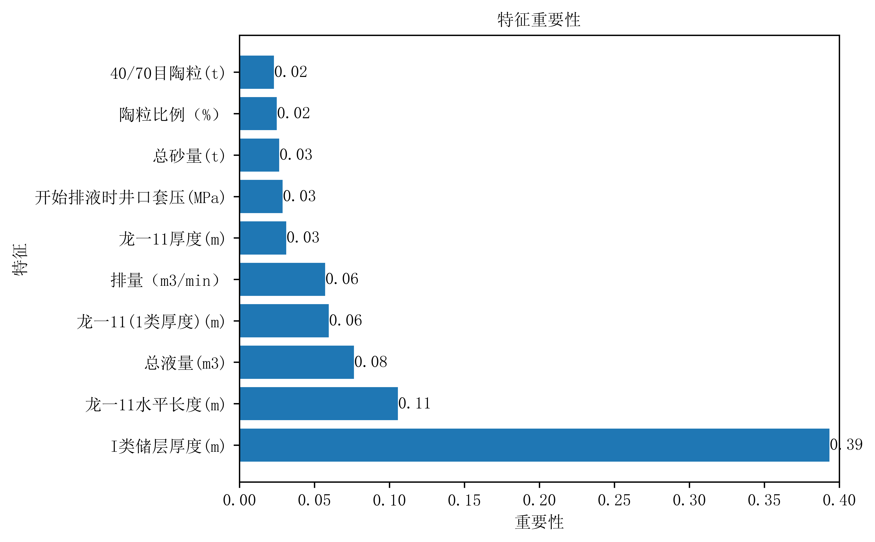
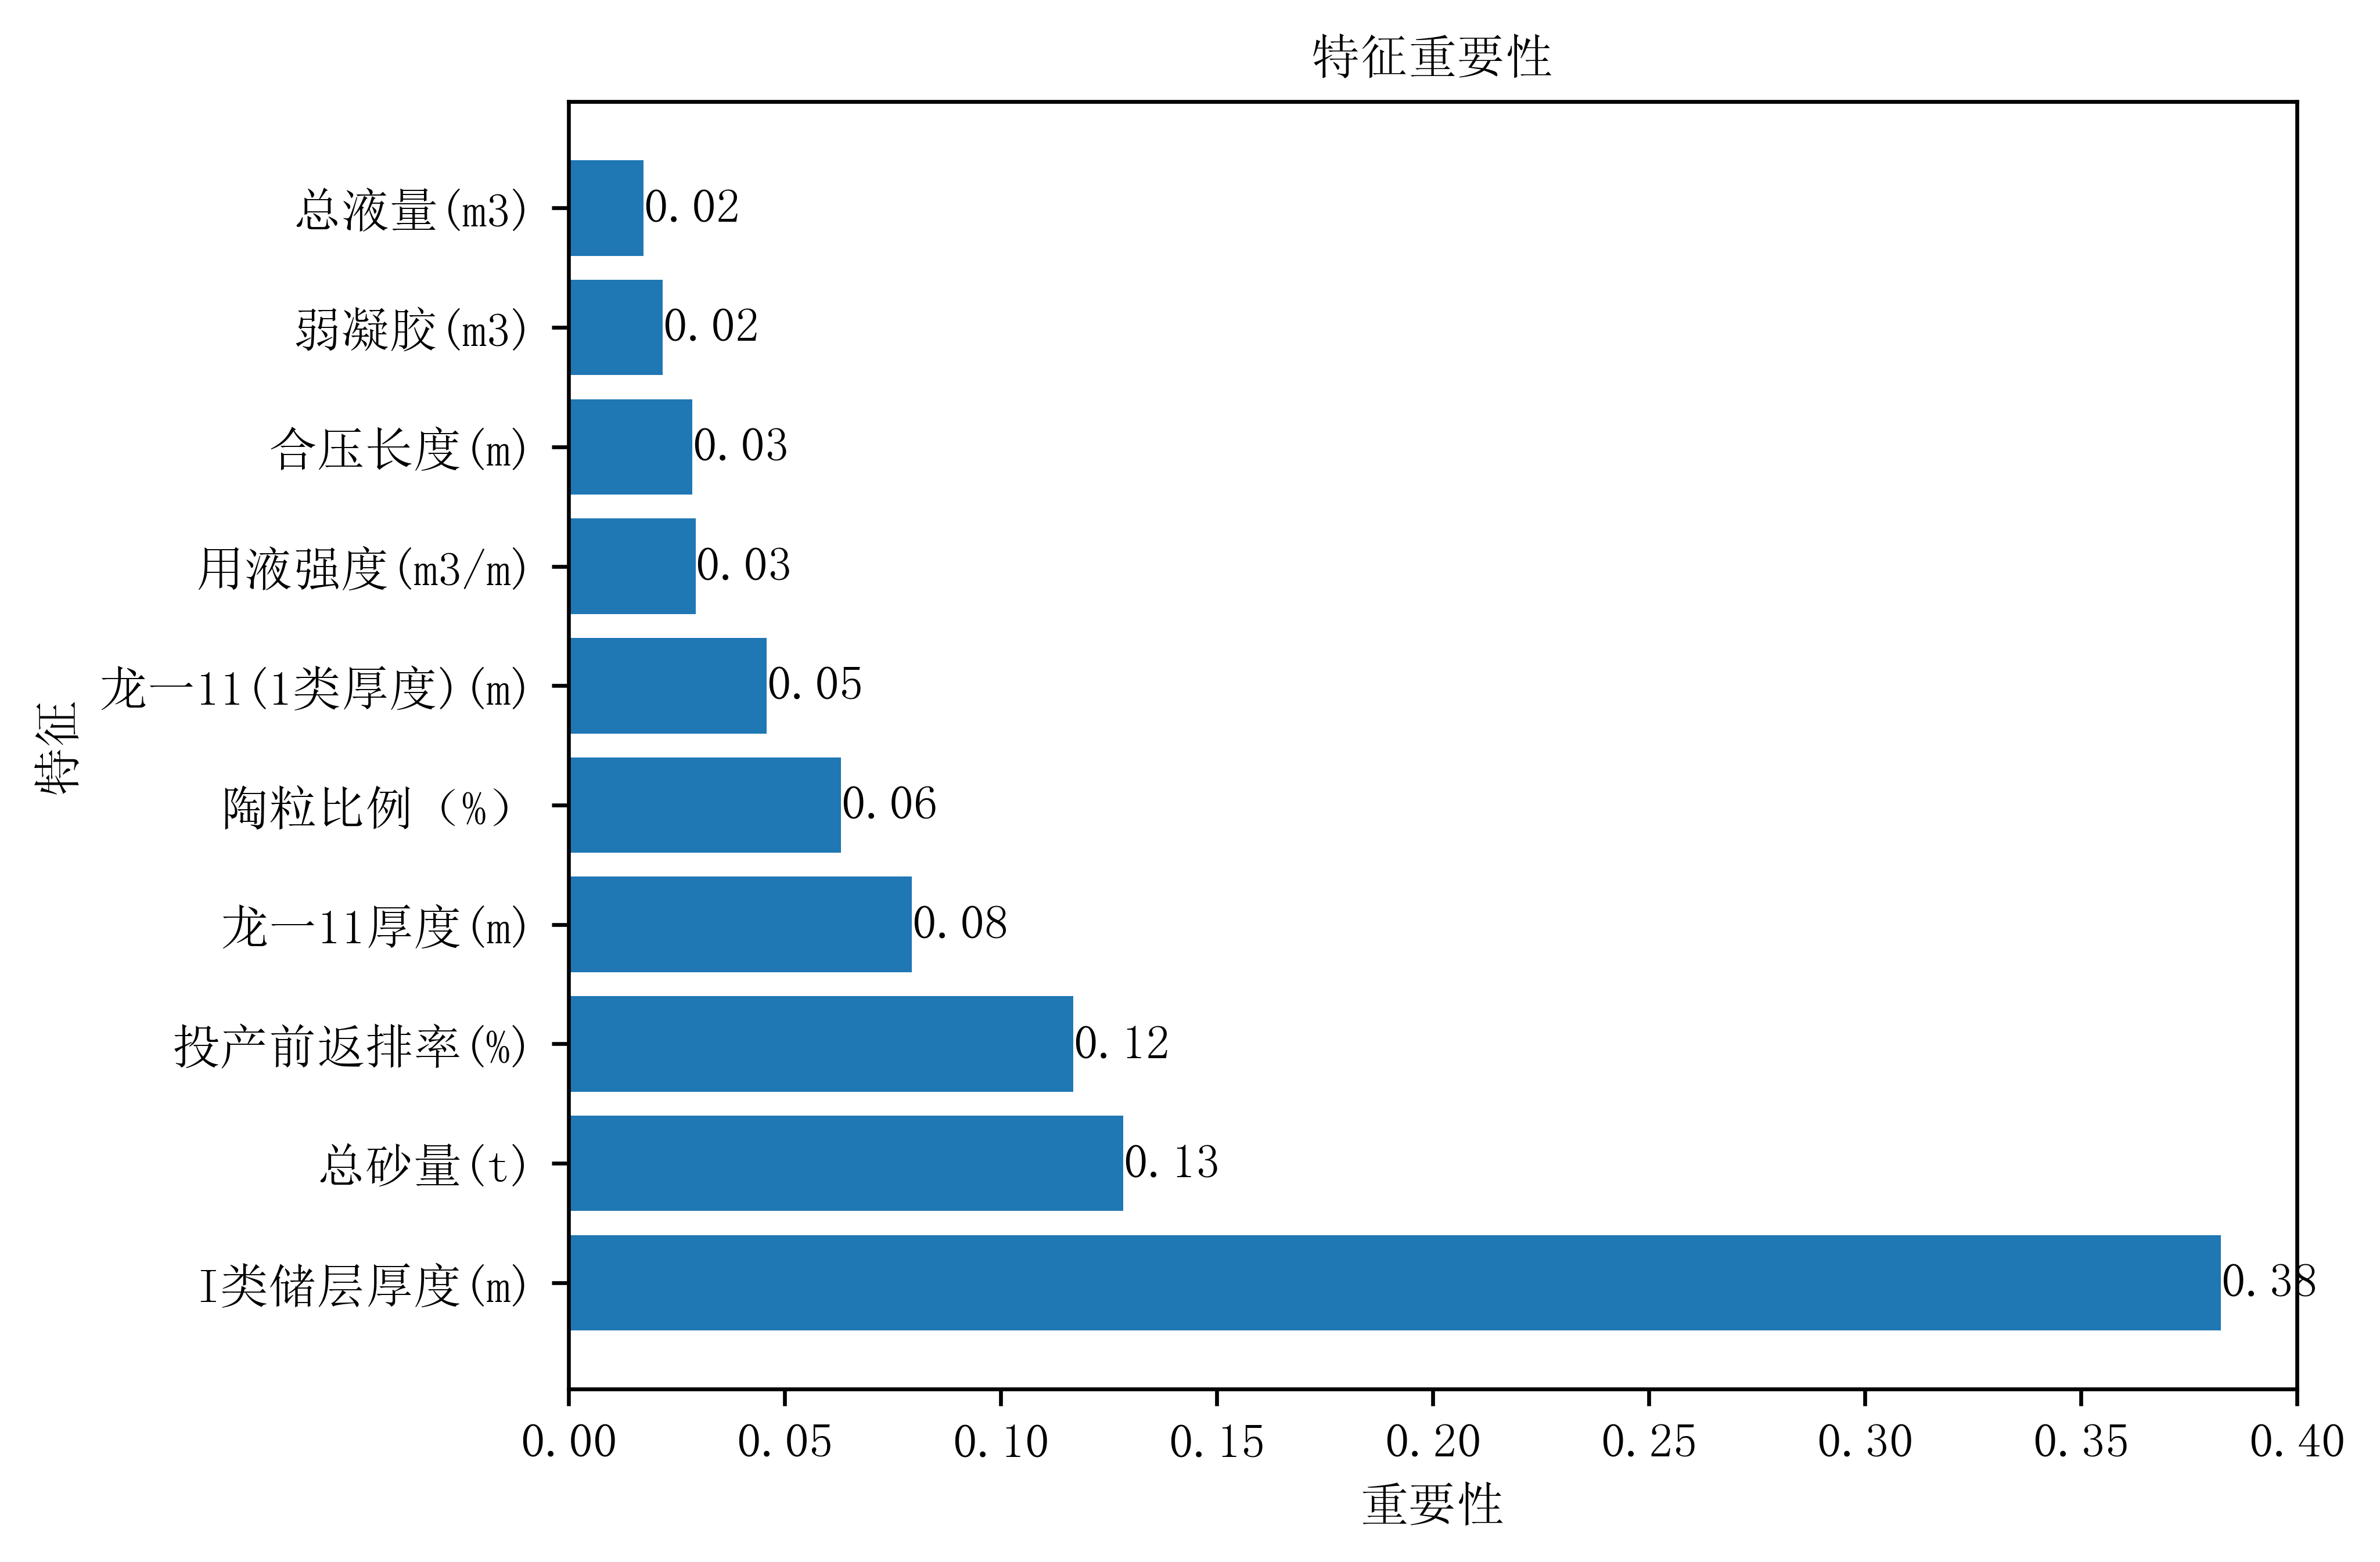
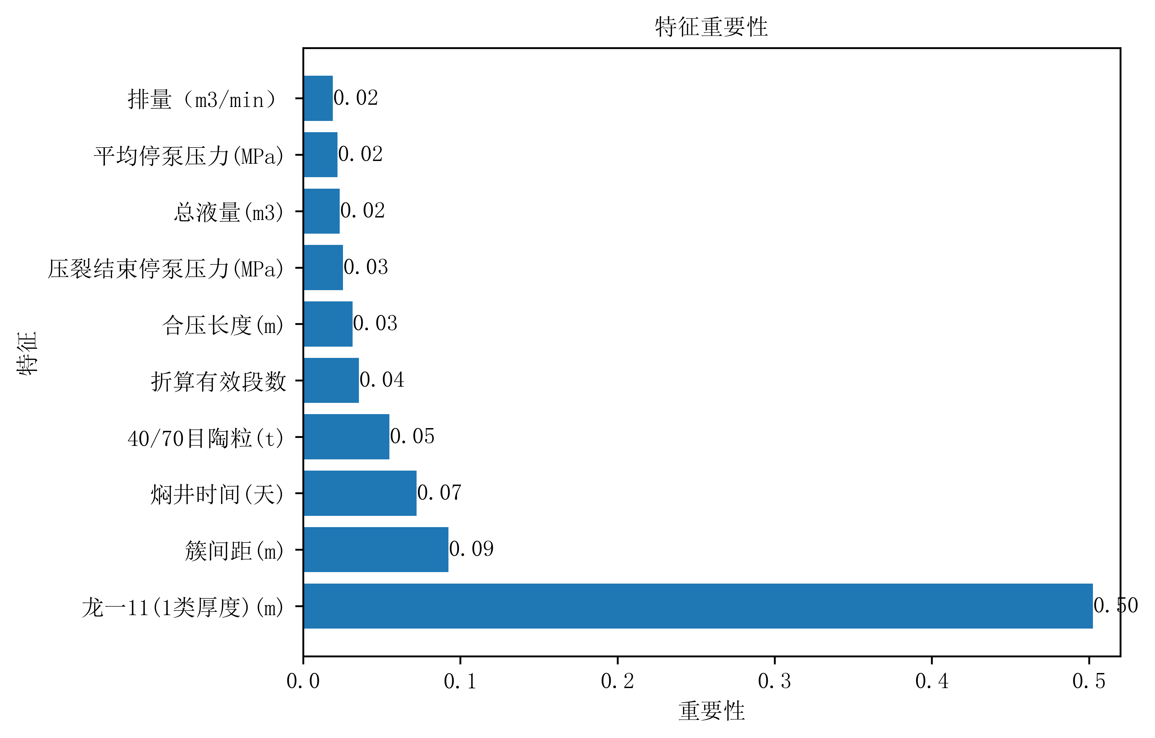
3.3 分析结果
第四年累产(163520)
第五年累产（114975）
龙一11 (1类厚度)、I类储层厚度在短周期和长周期内的影响程度都比较大；40/70目陶粒对累产也有一定影响；龙一11水平长度对累产前四年的影响较大，对长周期的累产影响程度较低；龙一11底以上4米箱体钻遇率对短周期的产量有一定影响，对长周期的累产影响较小；陶粒比例、总砂量、总液量等也有一定影响。
第六年累产（100740）

Slide 12
四、最优参数仿真调优（开发大表 or 每日累产数据）
目的
固定其他基础参数不变，搜索实施过程中的可调参数（如‘40/70目陶粒），得到模型下对应最优参数，为实施提供指导。
方法
接收模型 (​model​)、特征 (​X​)、目标变量 (​y​) 和交叉验证的折数 (​k​) 作为输入，并返回交叉验证得到的均方根误差 (​rmse​)→误差比较→选择最优模型→对指定参数进行特征值搜索→得到最优参数值和最佳收益值（对应周期内的预估累产）

Slide 13
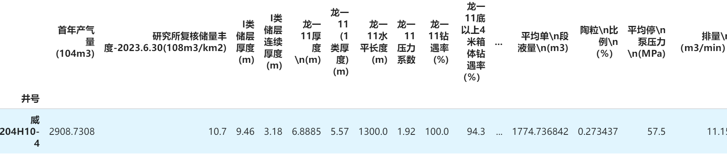
4.1 实例分析
数据：开发大表（首年累产）
交叉验证模型结果对比（5折交叉验证的均方根误差）：
RandomForestRegressor： 1021.61
MLPRegressor： 1443.51
SVR：1508.46
DecisionTreeRegressor： 1744.77
KNeighborsRegressor： 1544.50
GradientBoostingRegressor： 1054.96
AdaBoostRegressor： 1055.89
BaggingRegressor： 1048.82
Lasso： 1209.39
Ridge： 1189.21
ElasticNet： 1148.47
特征值搜索： 40/70目陶粒(t)：581.3 start_value = 10; end_value = 3000; step = 10
特征值搜索下的最优值：2450 最优值下可能的首年累产：4869

Slide 14
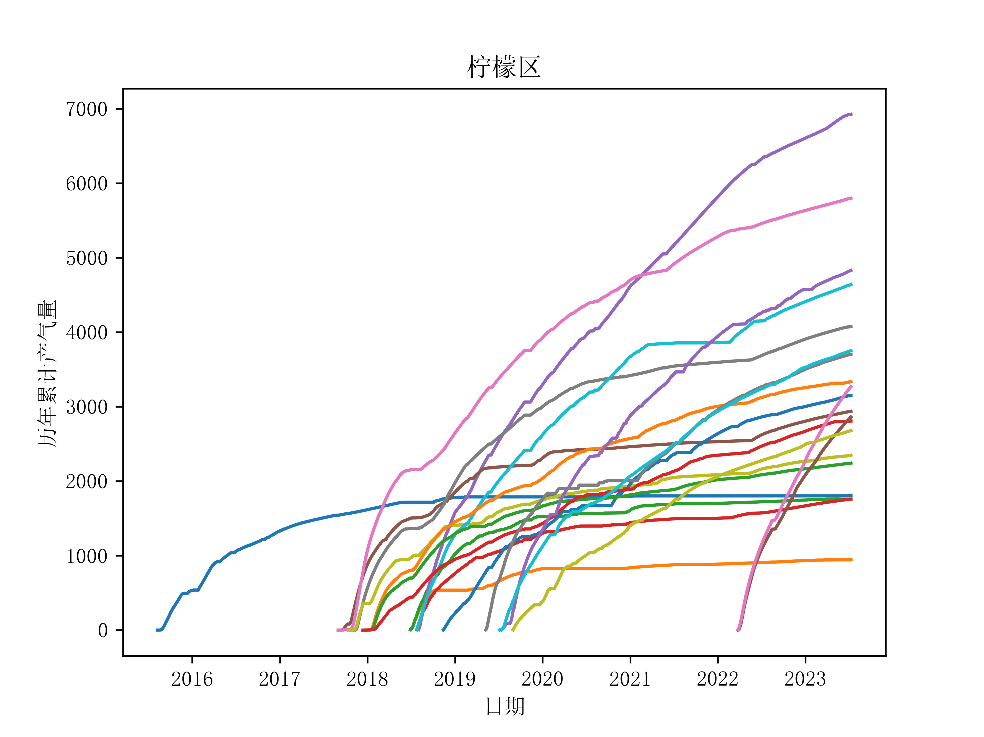
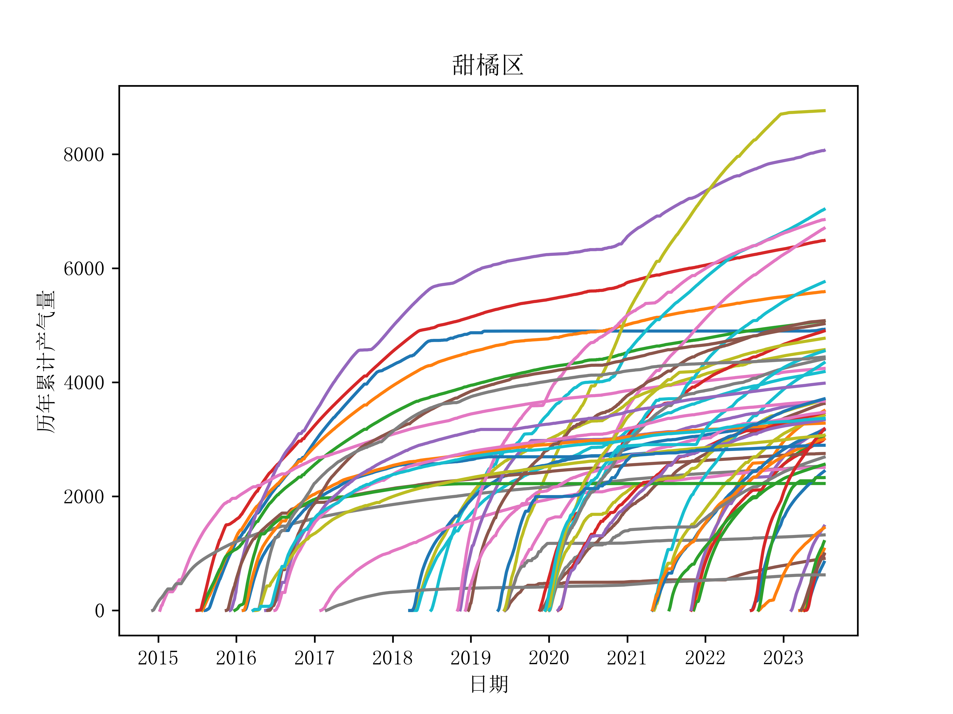
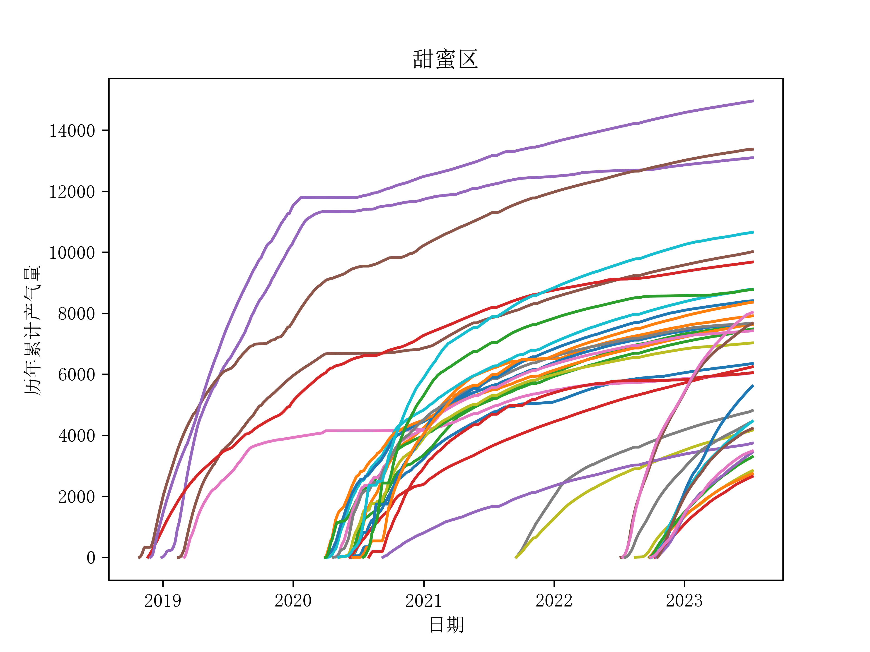
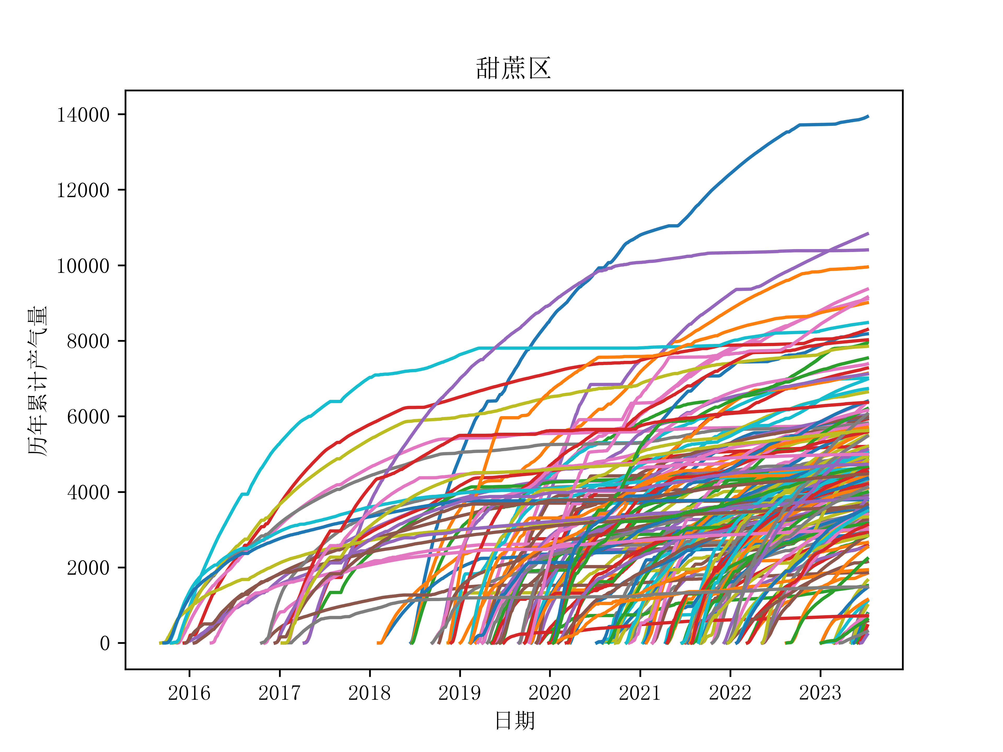
五、累产预测？
在传统机器学习方法中，常用的包括自回归模型（AR）、滑动平均模型（MA）、自回归移动平均模型（ARMA）、自回归整合移动平均模型（ARIMA）等。
在深度学习中，长短期记忆网络（LSTM）和门控循环单元（GRU）能够捕获长期依赖关系。
此外，还可以使用注意力机制的网络（Attention-based models）来进行时间序列预测。
另外，时间卷积网络（TCN）通过使用卷积层来捕捉局部时间依赖关系，并使用递归层来捕获长期依赖关系。

Slide 15
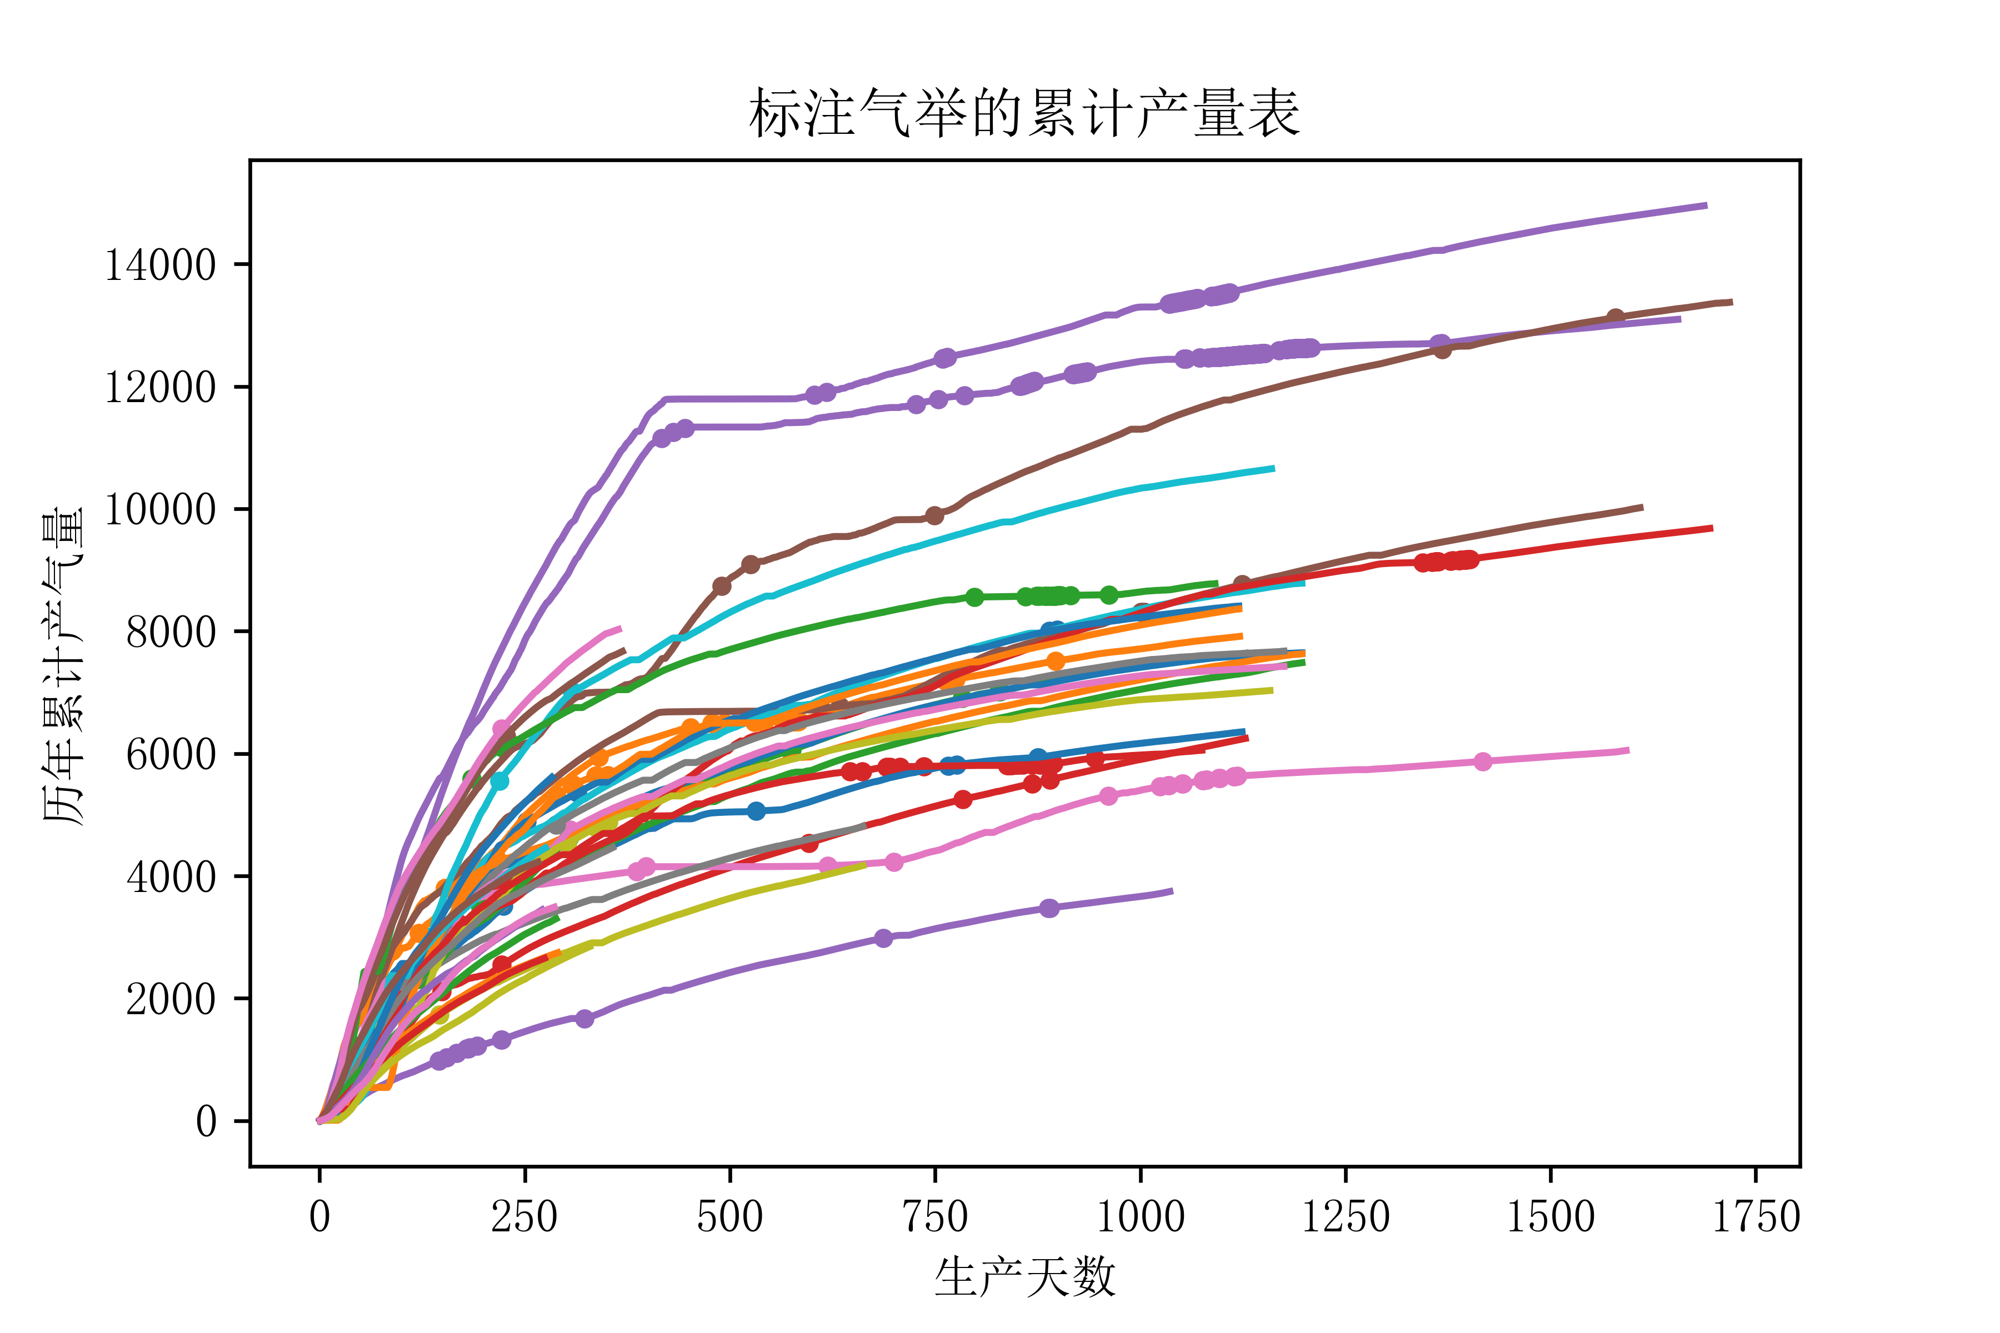
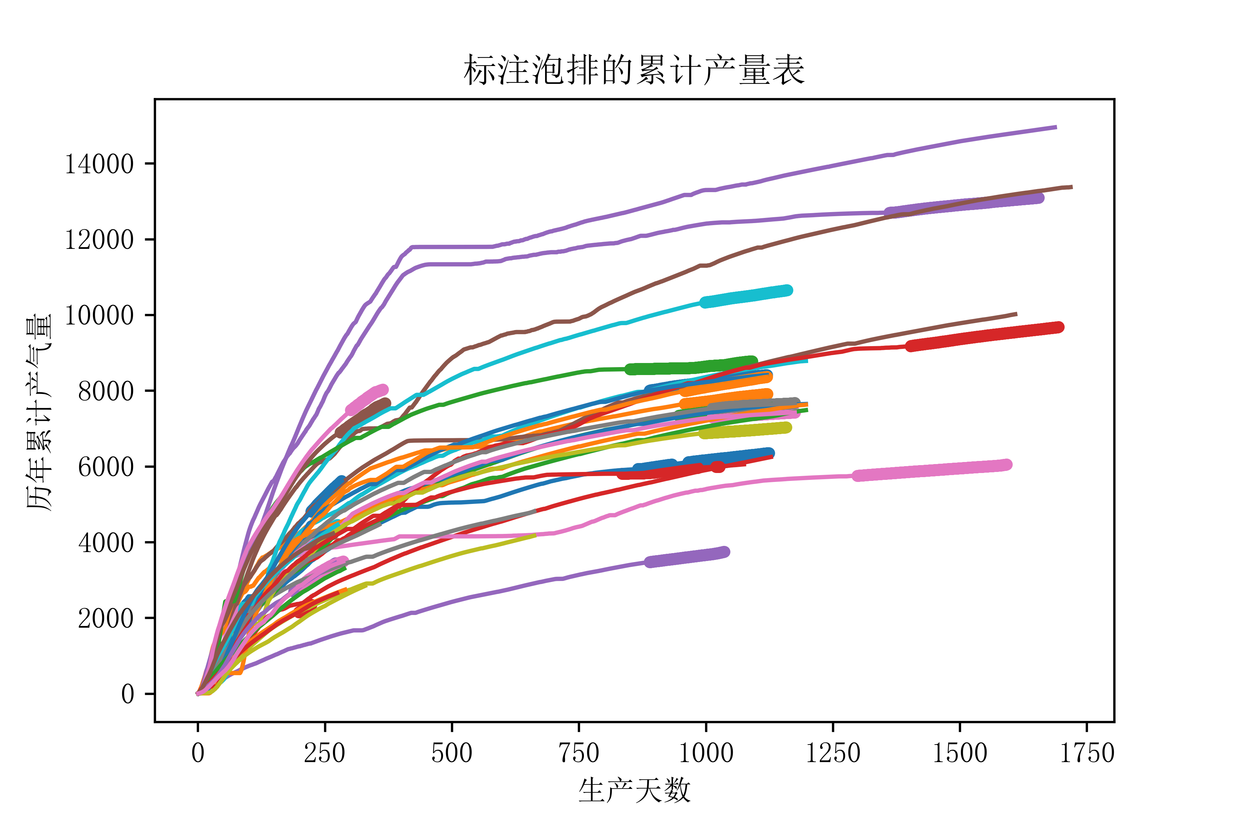
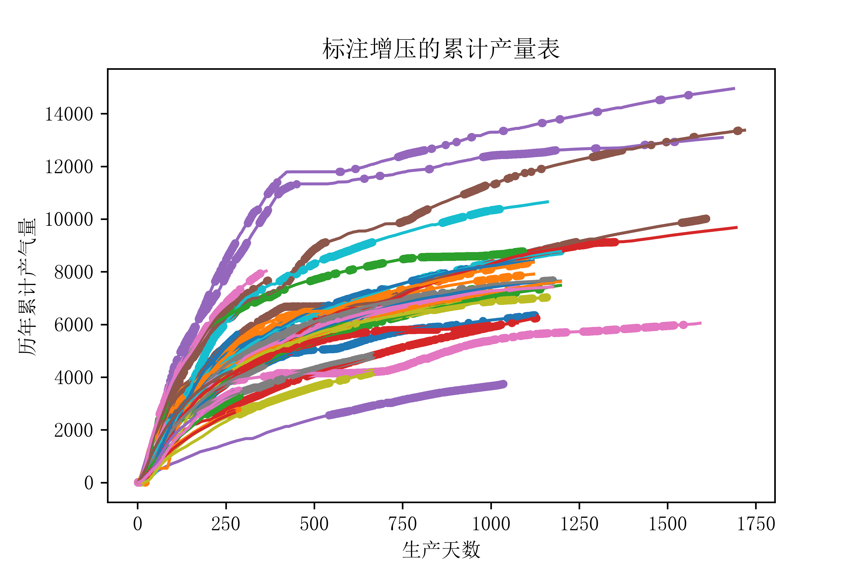

六、增产措施与累产？

Slide 16
THANKS

